Slide 1
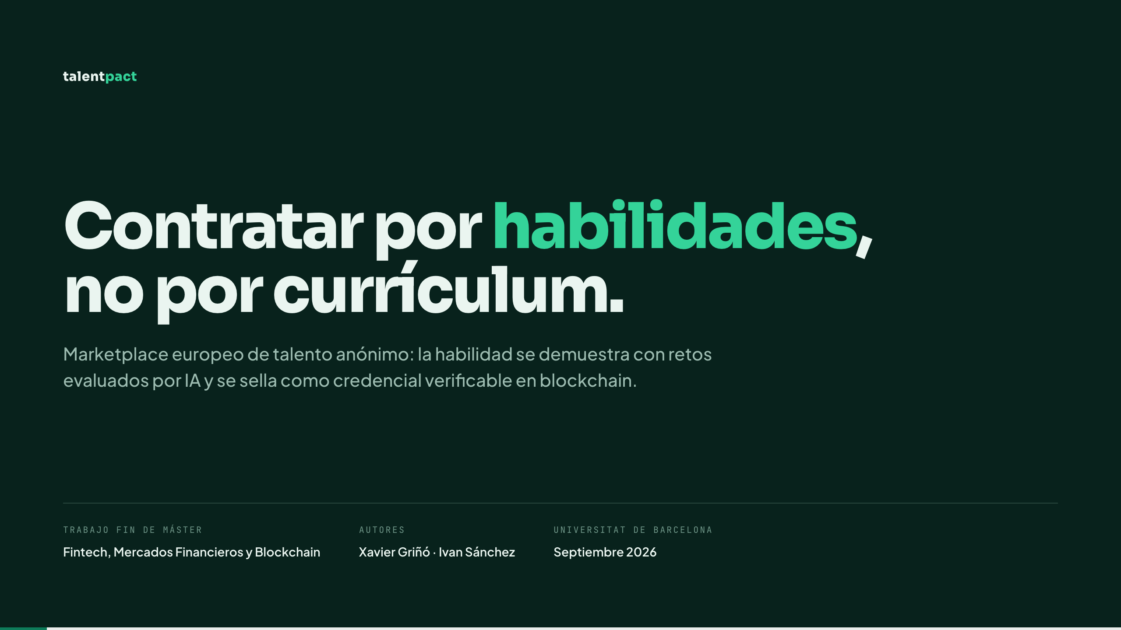
Notes:
Xavier. Buenos días. Somos Xavier Griñó e Ivan Sánchez y presentamos TalentPact.
En veinte minutos defendemos tres cosas: que el problema es real, que la tecnología —IA de corrección y sello blockchain— ya funciona y os la enseñamos en vivo, y que el plan de negocio se sostiene, incluido el dinero de la ronda.
Estructura: relato y tech, el producto en talentpact.es, demo en vivo, negocio y límites, y cerramos con 180.000 € de pre-seed. No es un cheque al tribunal: es el ask del Excel.

Slide 2
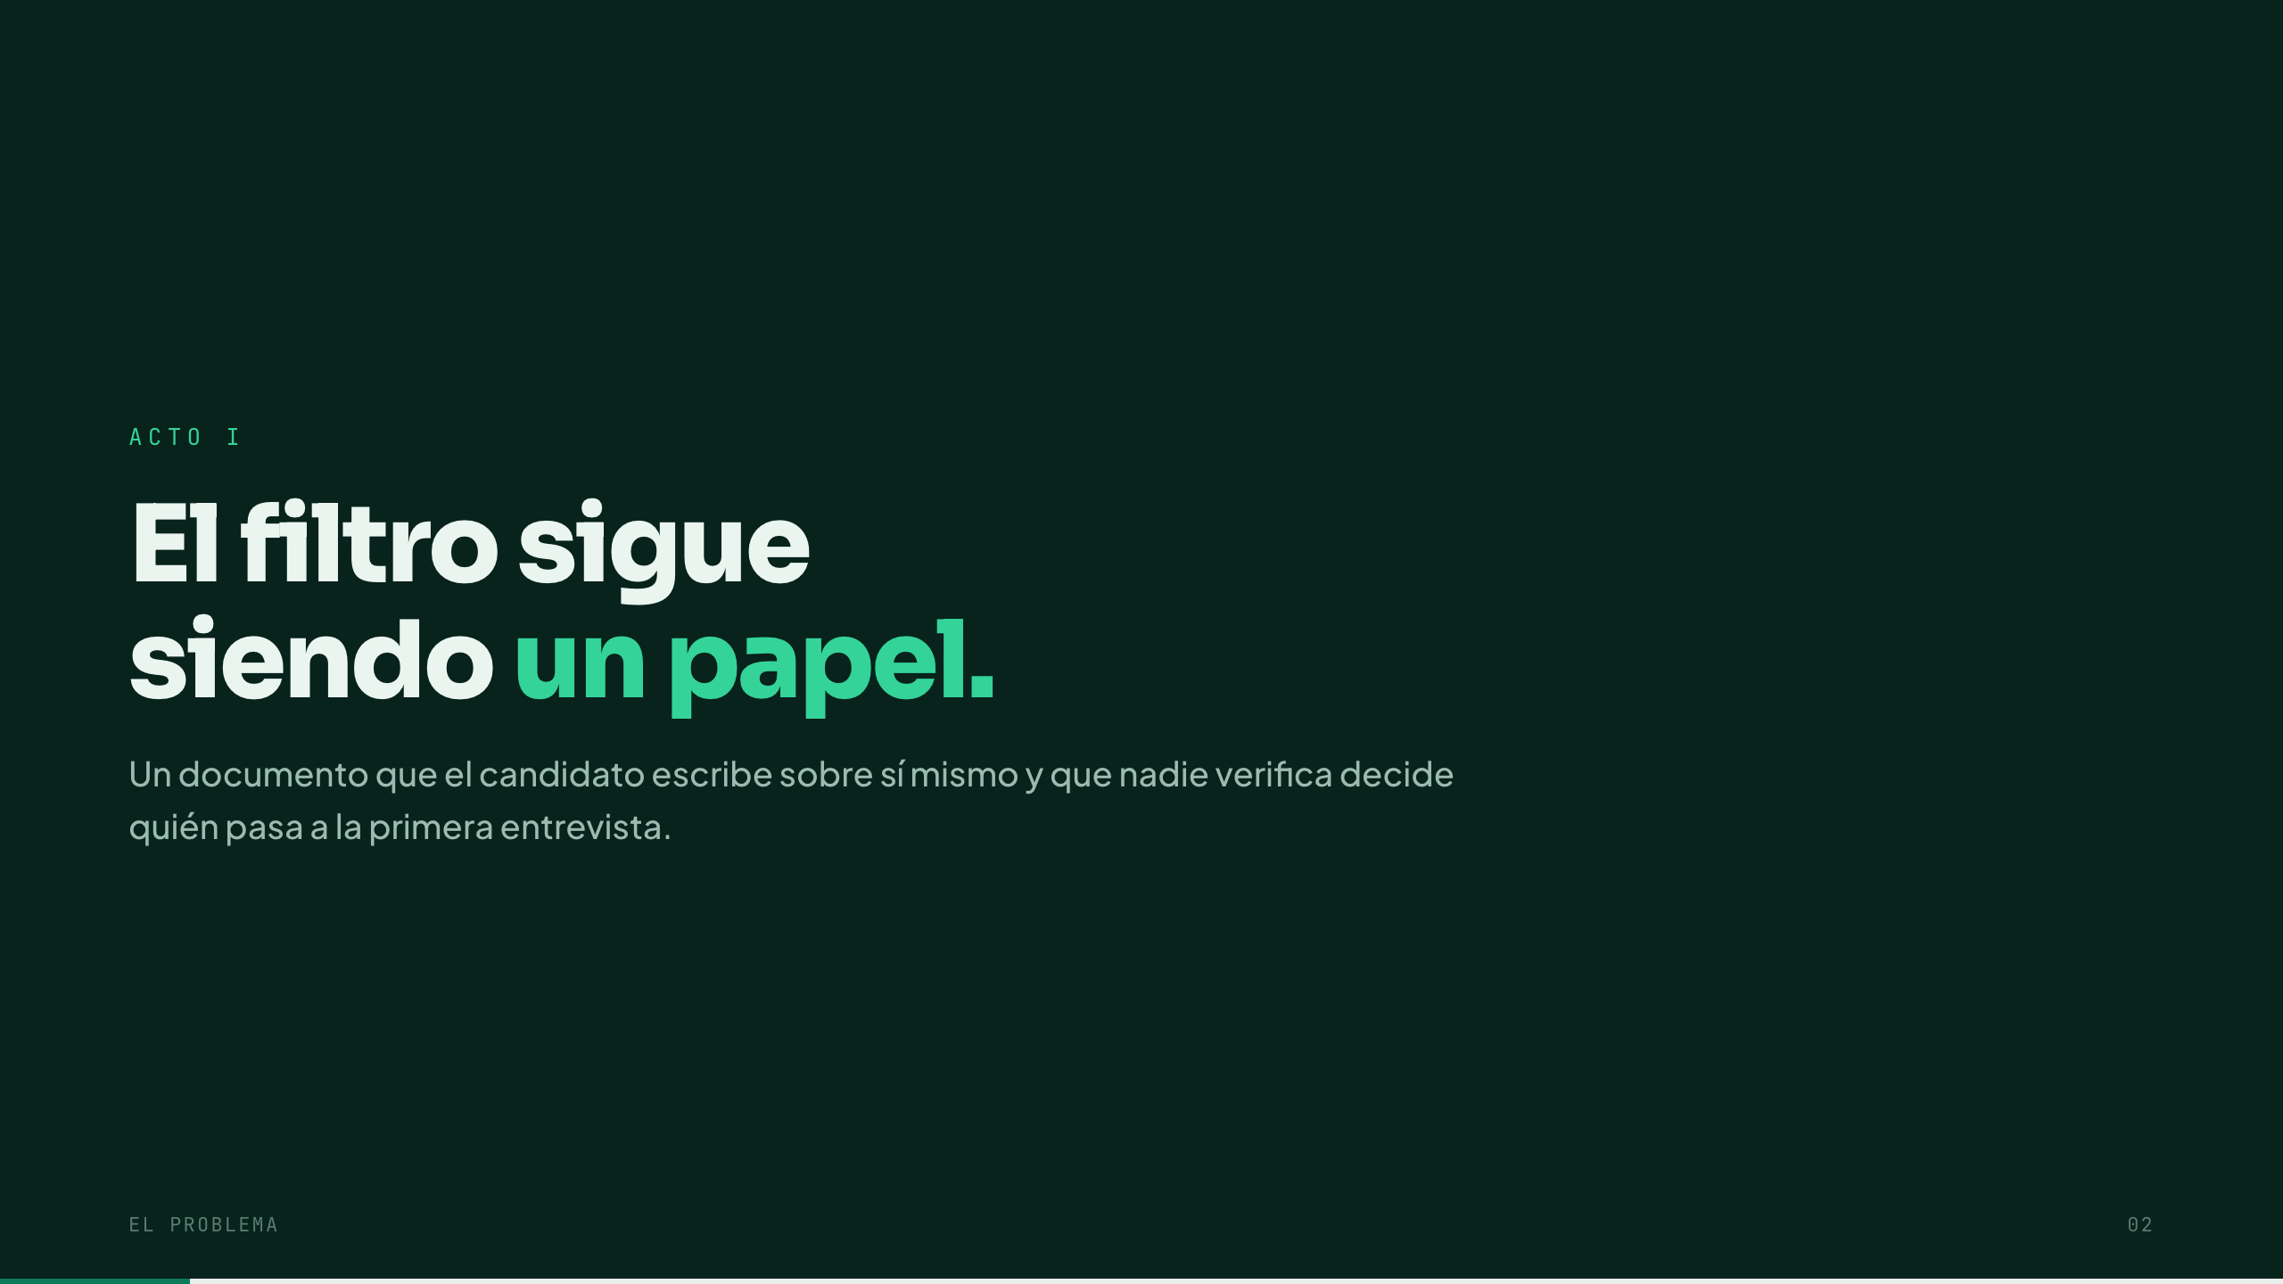
Notes:
Xavier. Empecemos por el problema, porque todo lo demás depende de que sea real.
El filtro de entrada al mercado laboral sigue siendo un papel que el propio candidato escribe sobre sí mismo, y que nadie comprueba.

Slide 3
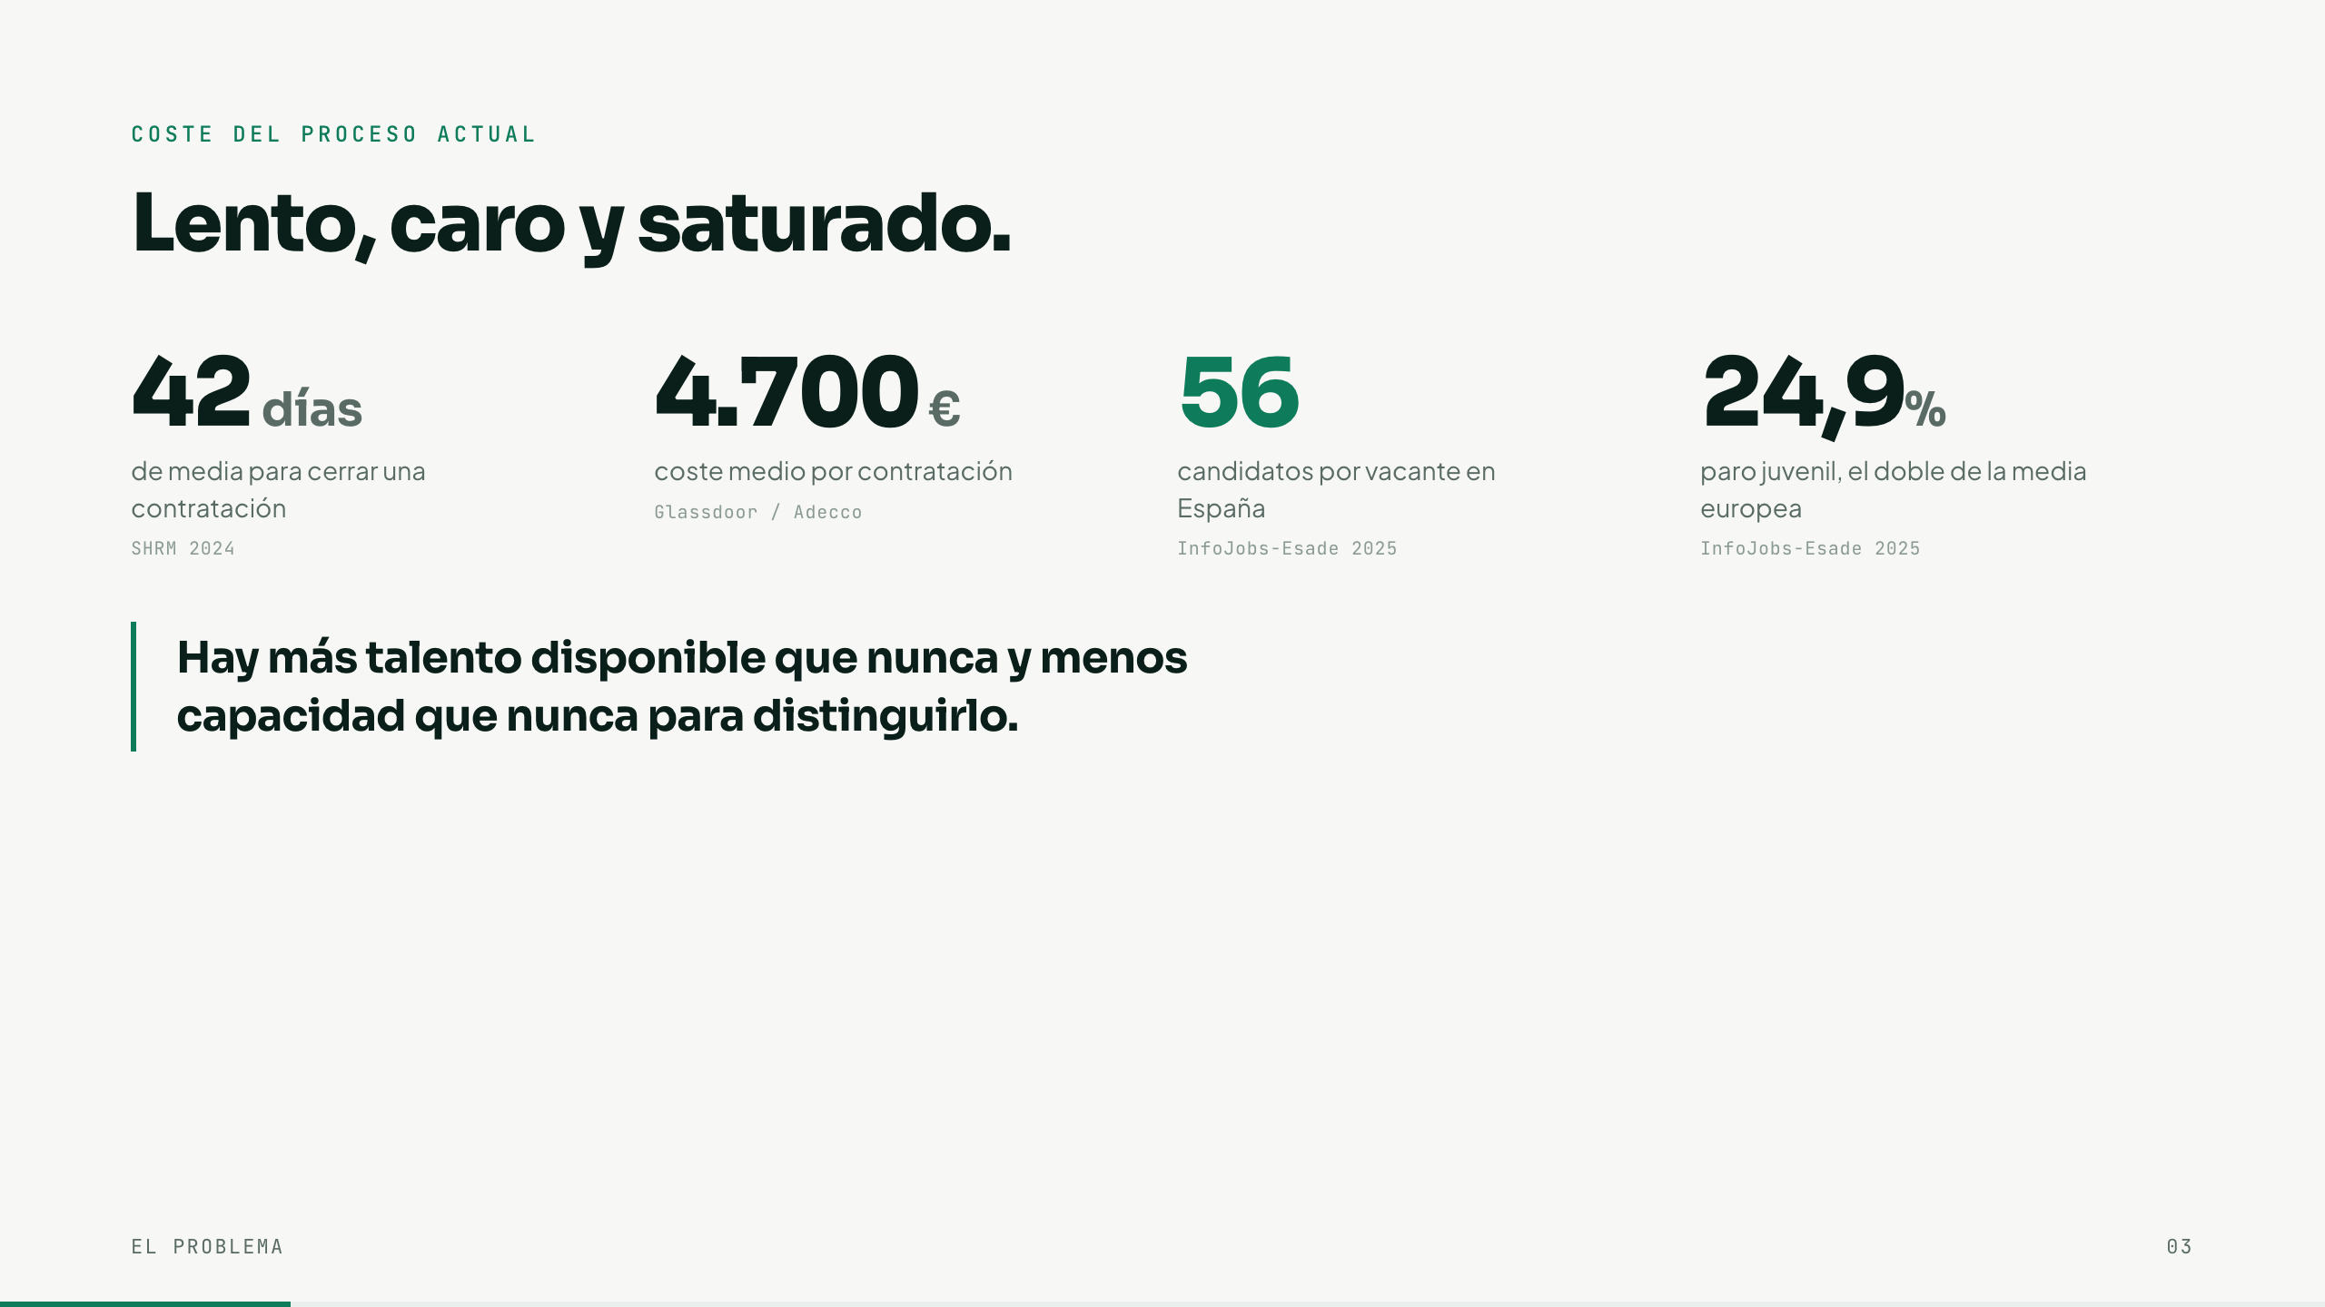
Notes:
Xavier. Cuatro datos. Contratar en Europa cuesta 42 días y 4.700 euros de media.
En España, en 2025, hubo 2,46 millones de vacantes y 4,25 millones de candidatos activos: 56 candidatos por vacante, cuando en 2024 eran 52. La cifra empeora cada año.
Y al mismo tiempo el paro juvenil está en el 24,9 %, el doble de la media europea.
Remate: la paradoja es que hay más talento disponible que nunca y menos capacidad que nunca para distinguirlo. El cuello de botella no es la oferta de talento: es el filtro.

Slide 4
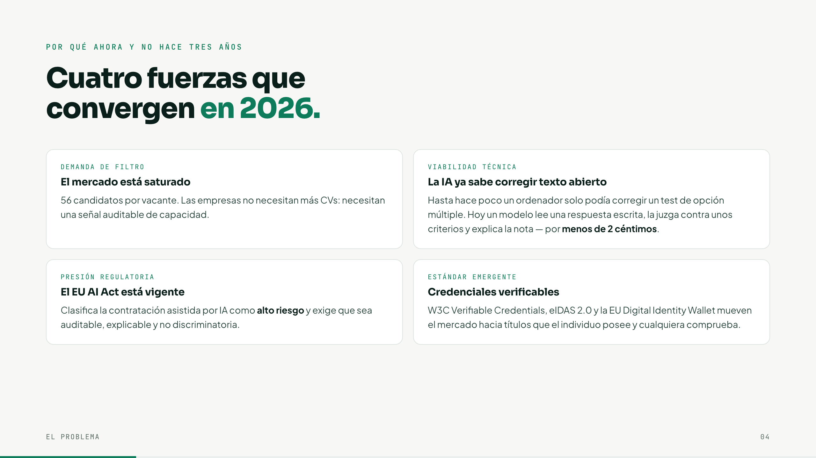
Notes:
Ivan. ¿Por qué ahora? Porque convergen cuatro cosas que hace tres años no estaban juntas.
Una, la saturación crea la demanda de filtro. Dos, y esto es lo que hace tres años no existía: hasta hace nada un ordenador solo sabía corregir un test de opción múltiple. Hoy un modelo lee una respuesta escrita, la juzga contra unos criterios y explica por qué pone esa nota. Y le cuesta menos de dos céntimos. Sin eso, este proyecto no se puede construir.
Tres, el AI Act ya está vigente y clasifica esto como alto riesgo. Eso suele leerse como una barrera; para nosotros es lo contrario: si tu sistema ya es anónimo y trazable, la regulación te separa de quien no lo es.
Y cuatro, el estándar de credenciales verificables —W3C, eIDAS 2.0, la cartera de identidad europea— está madurando justo ahora. Es la base de nuestra capa fintech.

Slide 5
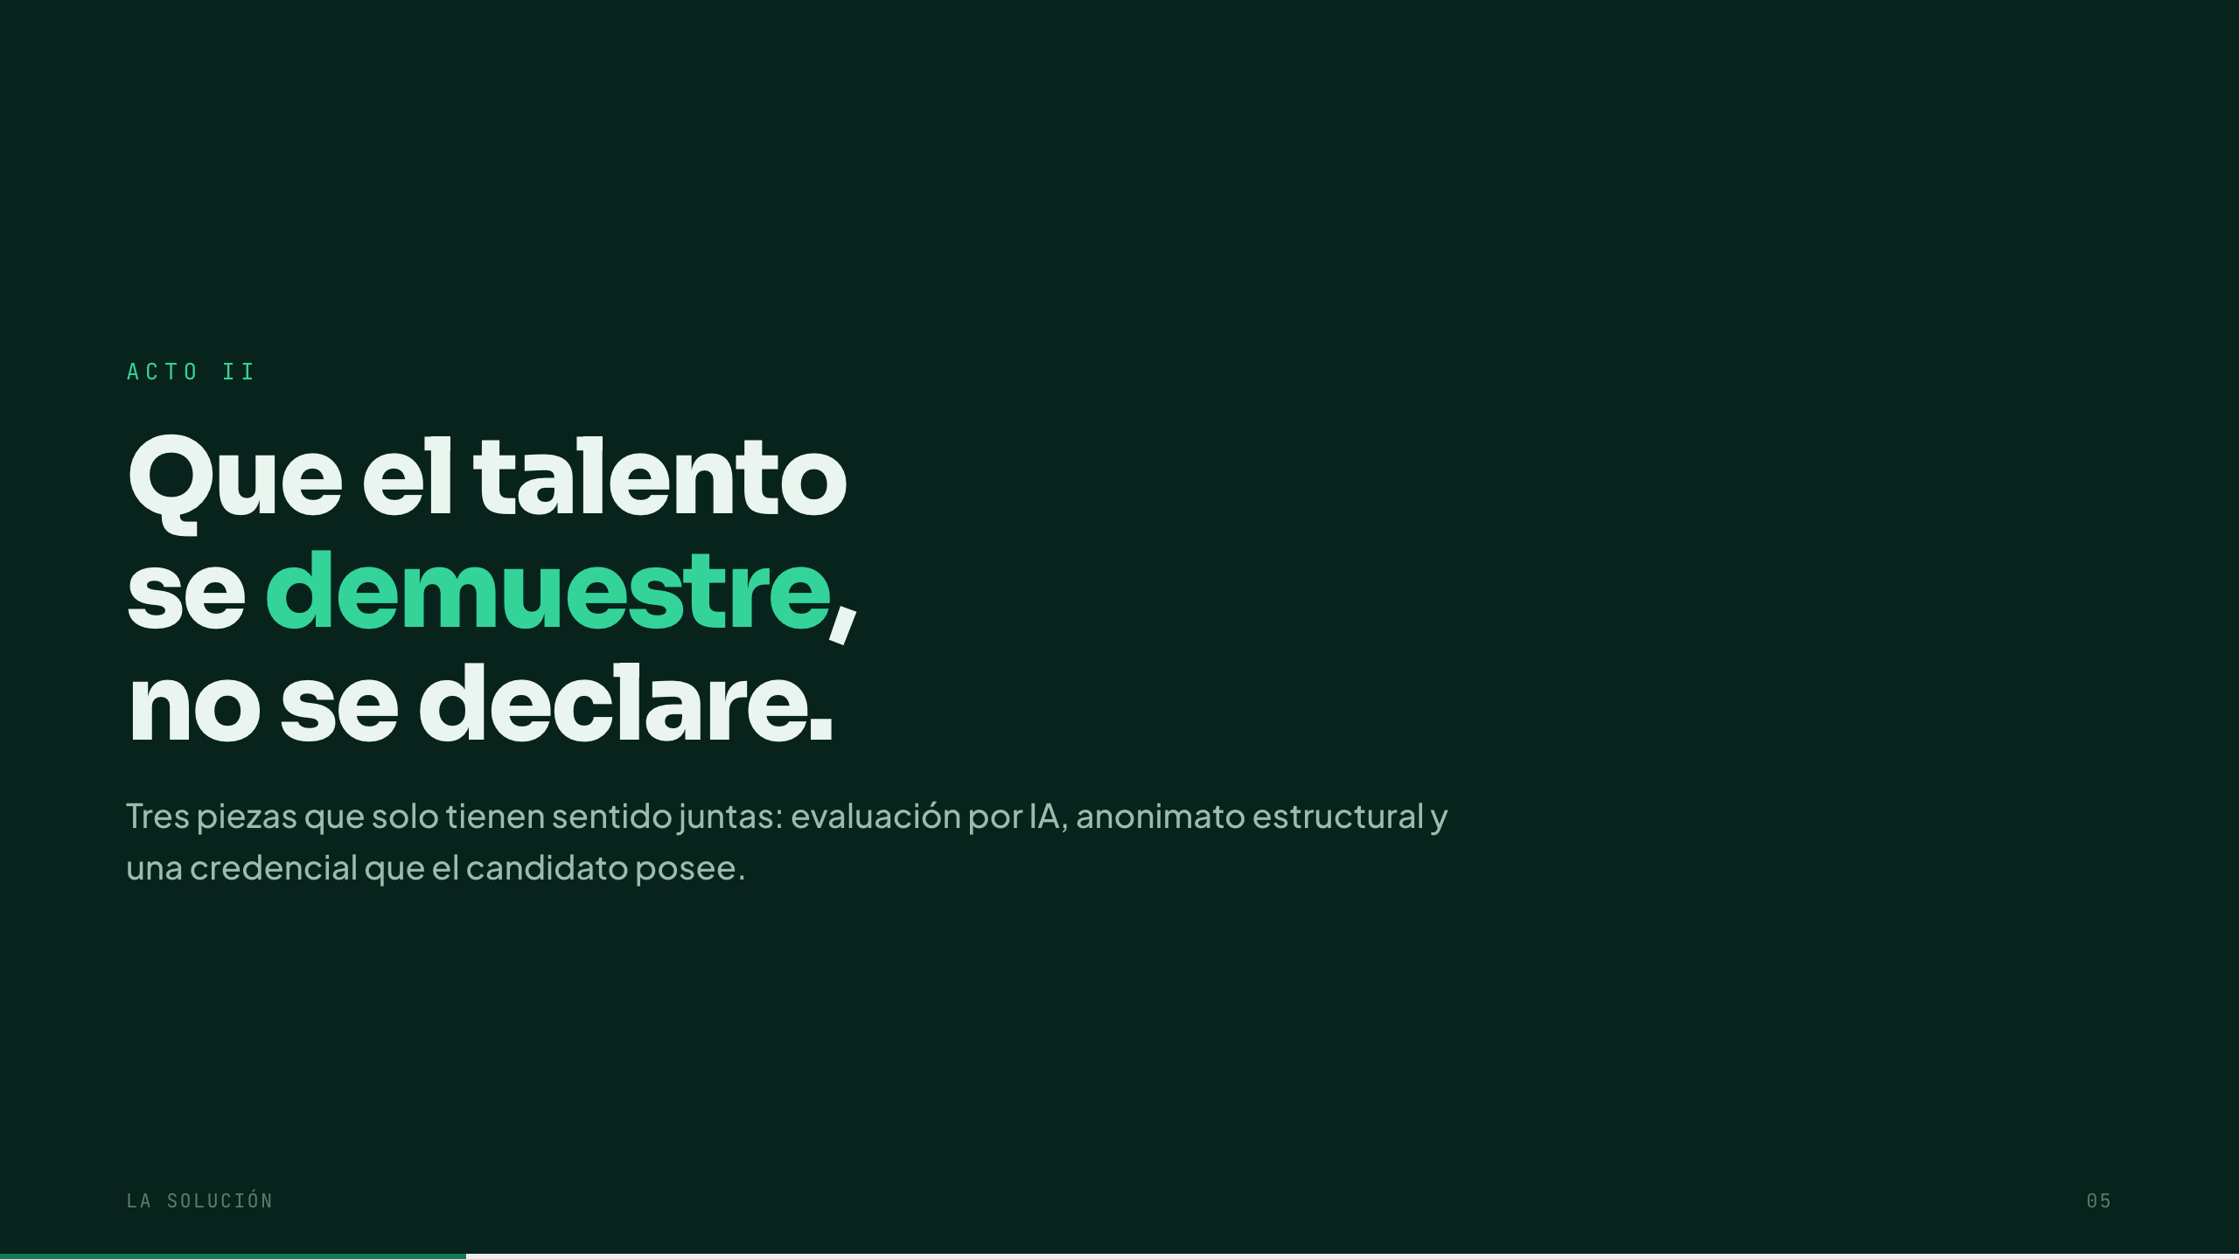
Notes:
Ivan. Nuestra respuesta se apoya en tres piezas. Y quiero subrayar que solo tienen sentido juntas: cada una por separado ya existe en el mercado.

Slide 6
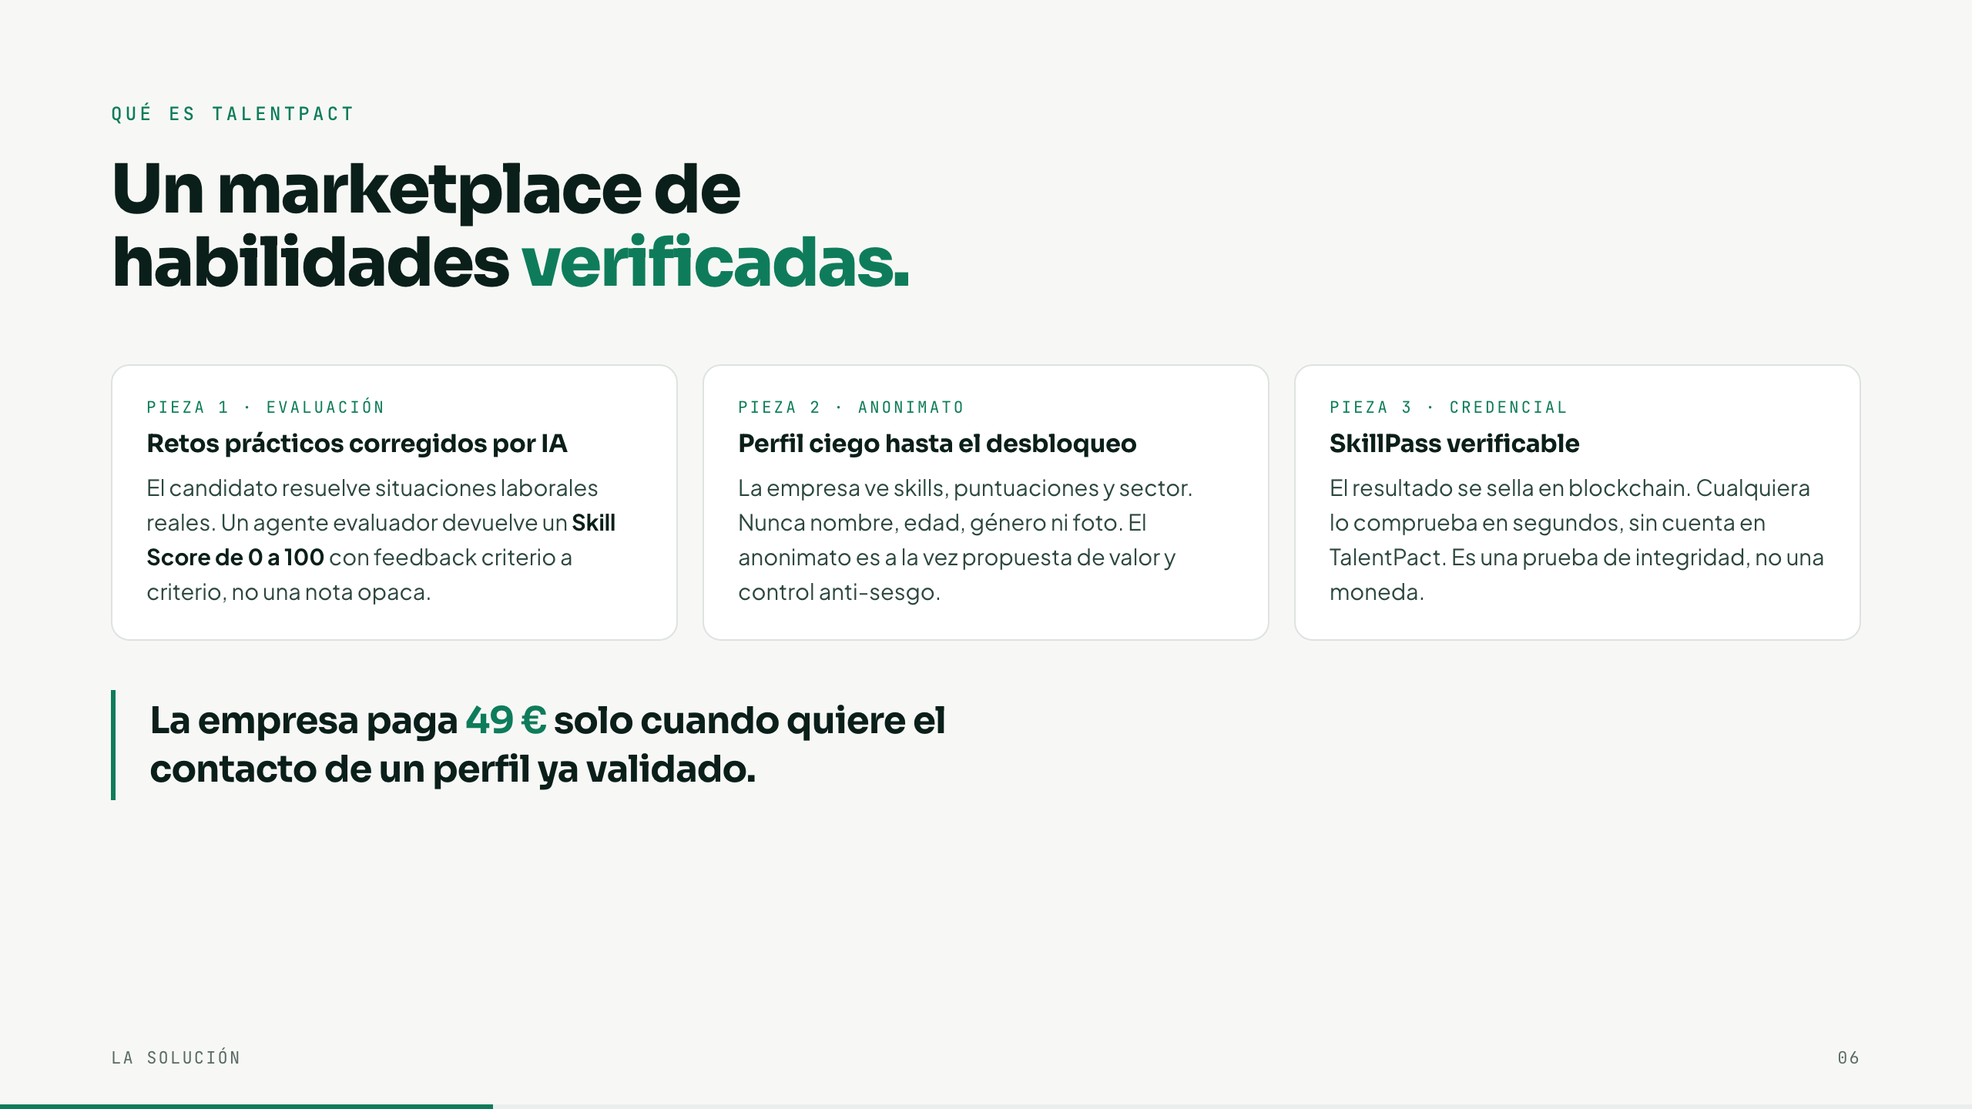
Notes:
Ivan. Primera pieza: el candidato no cuenta lo que sabe, lo resuelve. Retos que replican situaciones laborales reales, corregidos por IA, con un Skill Score explicable criterio a criterio.
Segunda: el perfil es ciego. La empresa ve habilidades y puntuaciones, nunca nombre, edad, género ni foto. Esto no es solo ético: es nuestro principal mecanismo anti-sesgo de cara al AI Act.
Tercera: ese resultado se convierte en un SkillPass, una credencial sellada en blockchain que cualquier empresa puede comprobar sin abrirse una cuenta. Es la parte fintech y la veremos en detalle dentro de un momento.
Y el modelo: la empresa paga 49 € solo cuando quiere el contacto. Pago por resultado, sin licencia ni compromiso.

Slide 7
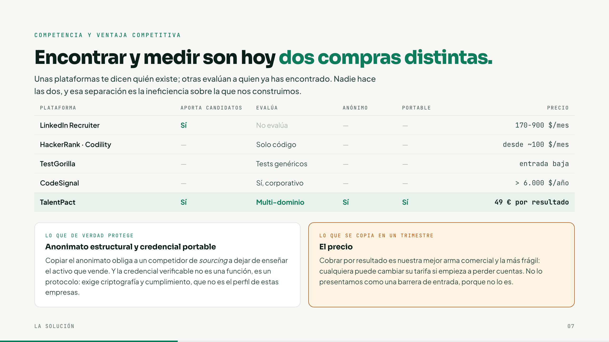
Notes:
Ivan. La pregunta obvia en este punto es si esto no existe ya. Y la respuesta corta es que existe a trozos.
El mercado está partido en dos mitades que casi no se hablan. Por un lado, las plataformas que te dicen quién existe: LinkedIn Recruiter es la referencia, tiene el mayor censo profesional del mundo, pero lo que enseña son currículos digitales, es decir, lo que cada uno dice de sí mismo. Te ayuda a encontrar a alguien y no te dice absolutamente nada sobre si sabe hacer el trabajo. Y se paga por licencia mensual, salga o no salga la contratación.
Por otro lado, las que evalúan a quien ya has encontrado: HackerRank y Codility, muy buenas, pero solo para programadores; TestGorilla, más barata pero con tests genéricos que no se adaptan a la vacante; y CodeSignal, que se va por encima de seis mil dólares al año y está pensada para grandes departamentos.
Las tres comparten tres agujeros que se ven en la tabla. No aportan candidatos, así que el cuello de botella de encontrar sigue intacto. Ninguna da anonimato real: el evaluador ve el nombre y el historial, así que el sesgo entra por la puerta de atrás justo cuando querías medir capacidad. Y el resultado no es portable: la nota se queda dentro de la plataforma y pertenece a la empresa que pagó la prueba. Un candidato que aprueba una prueba dura no se lleva nada al siguiente proceso.
Y ahora la parte honesta, que es la fila de abajo. De nuestras cuatro ventajas, el precio es la más floja: cualquier competidor puede cambiar su tarifa en un trimestre. Las que de verdad protegen son el anonimato —porque copiarlo obliga a LinkedIn a dejar de enseñar lo que vende— y la credencial verificable, que no es una función sino un protocolo. No os vamos a decir que tenemos una barrera de entrada infranqueable: tenemos un hueco que a los actores actuales les resulta incómodo ocupar.

Slide 8
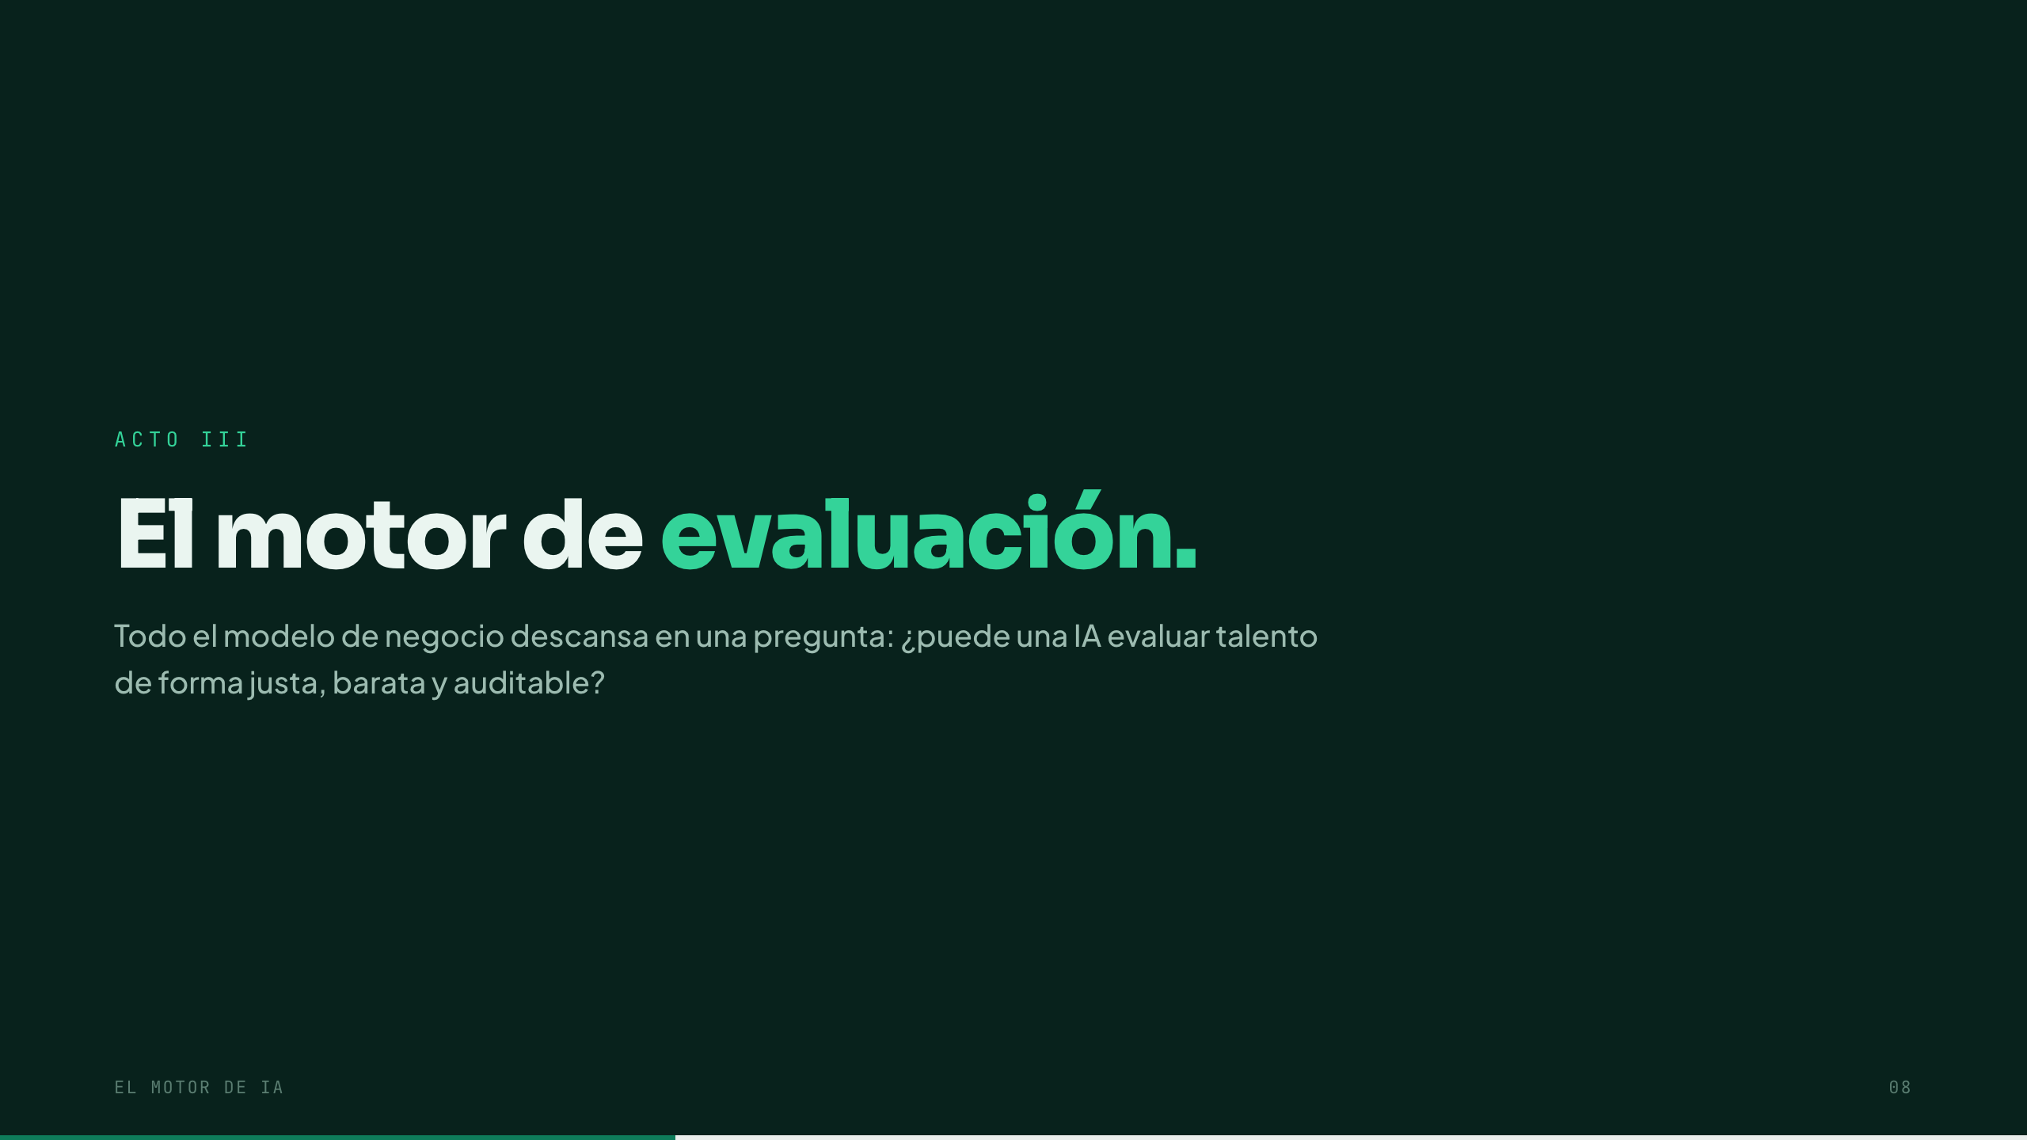
Notes:
Ivan. Vamos al núcleo técnico, que es donde está el trabajo del bloque de Data Science e IA.
Todo lo que acabamos de contar descansa en una única pregunta: ¿puede una IA evaluar talento de forma justa, barata y auditable? Si la respuesta es no, no hay negocio.

Slide 9
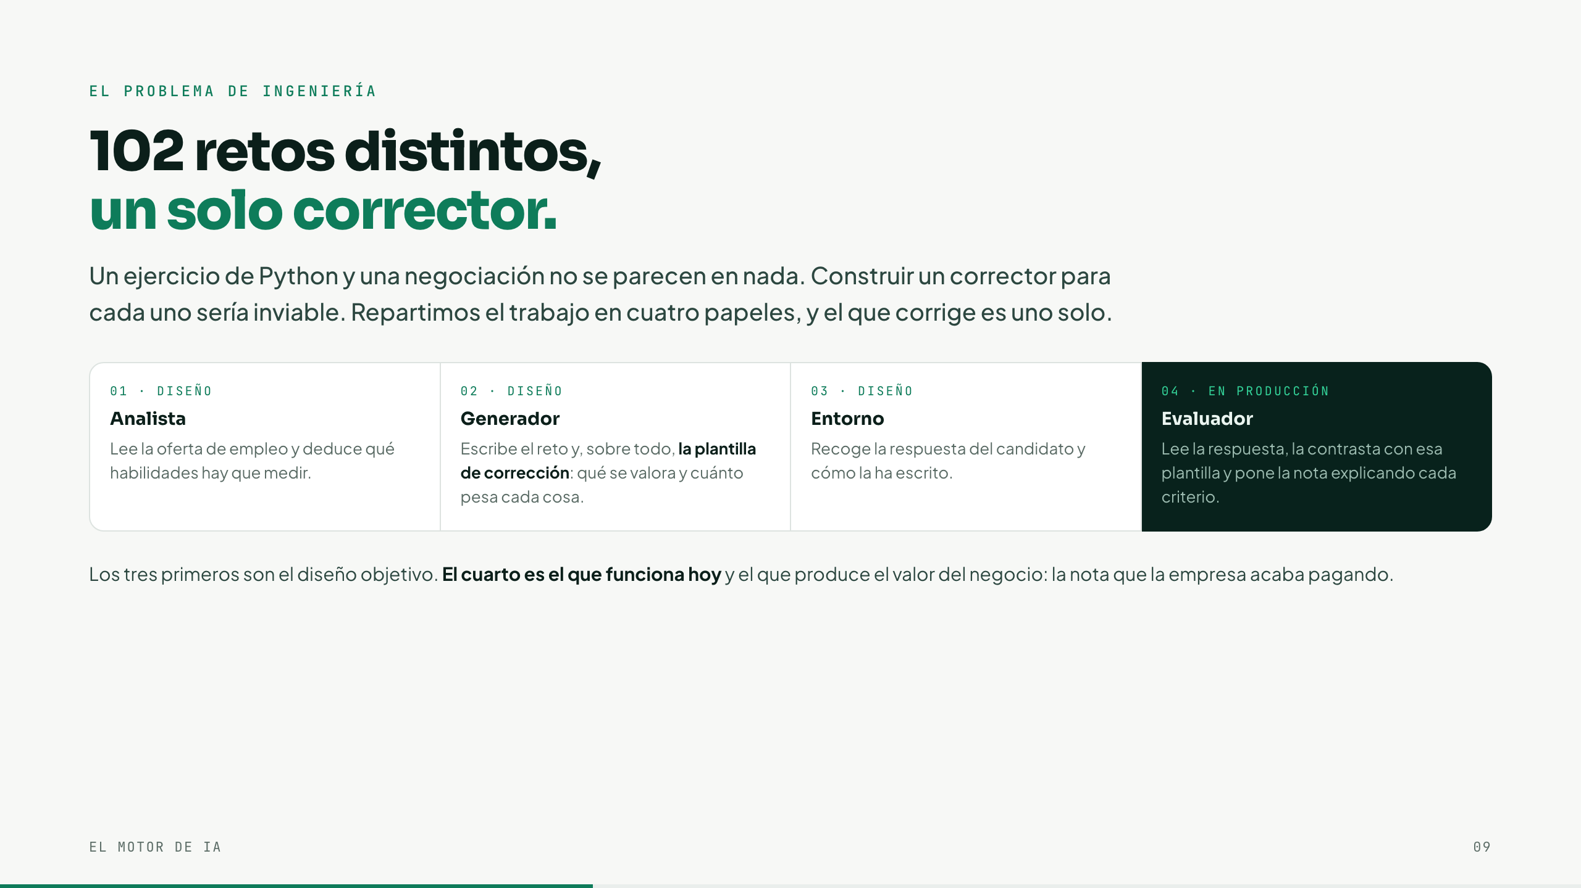
Notes:
Ivan. El problema de ingeniería se entiende con un ejemplo. Queremos un catálogo de 102 retos: uno es escribir código en Python, otro es negociar con un cliente, otro es leer una cuenta de resultados. No se parecen en nada. Hacer un corrector para cada uno significaría construir 102 programas distintos, y eso no se sostiene.
Así que repartimos el trabajo en cuatro papeles. Los tres primeros preparan el ejercicio: uno lee la oferta de empleo y deduce qué hay que medir, otro escribe el reto y la plantilla de corrección —qué se valora y cuánto pesa cada cosa—, y el tercero recoge lo que el candidato responde.
El cuarto es el Evaluador, y es el importante: lee la respuesta, la contrasta con esa plantilla y pone la nota explicando criterio a criterio. Somos claros con el alcance: los tres primeros son el diseño objetivo; el cuarto es el que está funcionando hoy, y es el que genera el valor que la empresa paga.
Puente: la pregunta es cómo un solo corrector cubre un catálogo tan variado. Eso es la siguiente diapositiva.

Slide 10
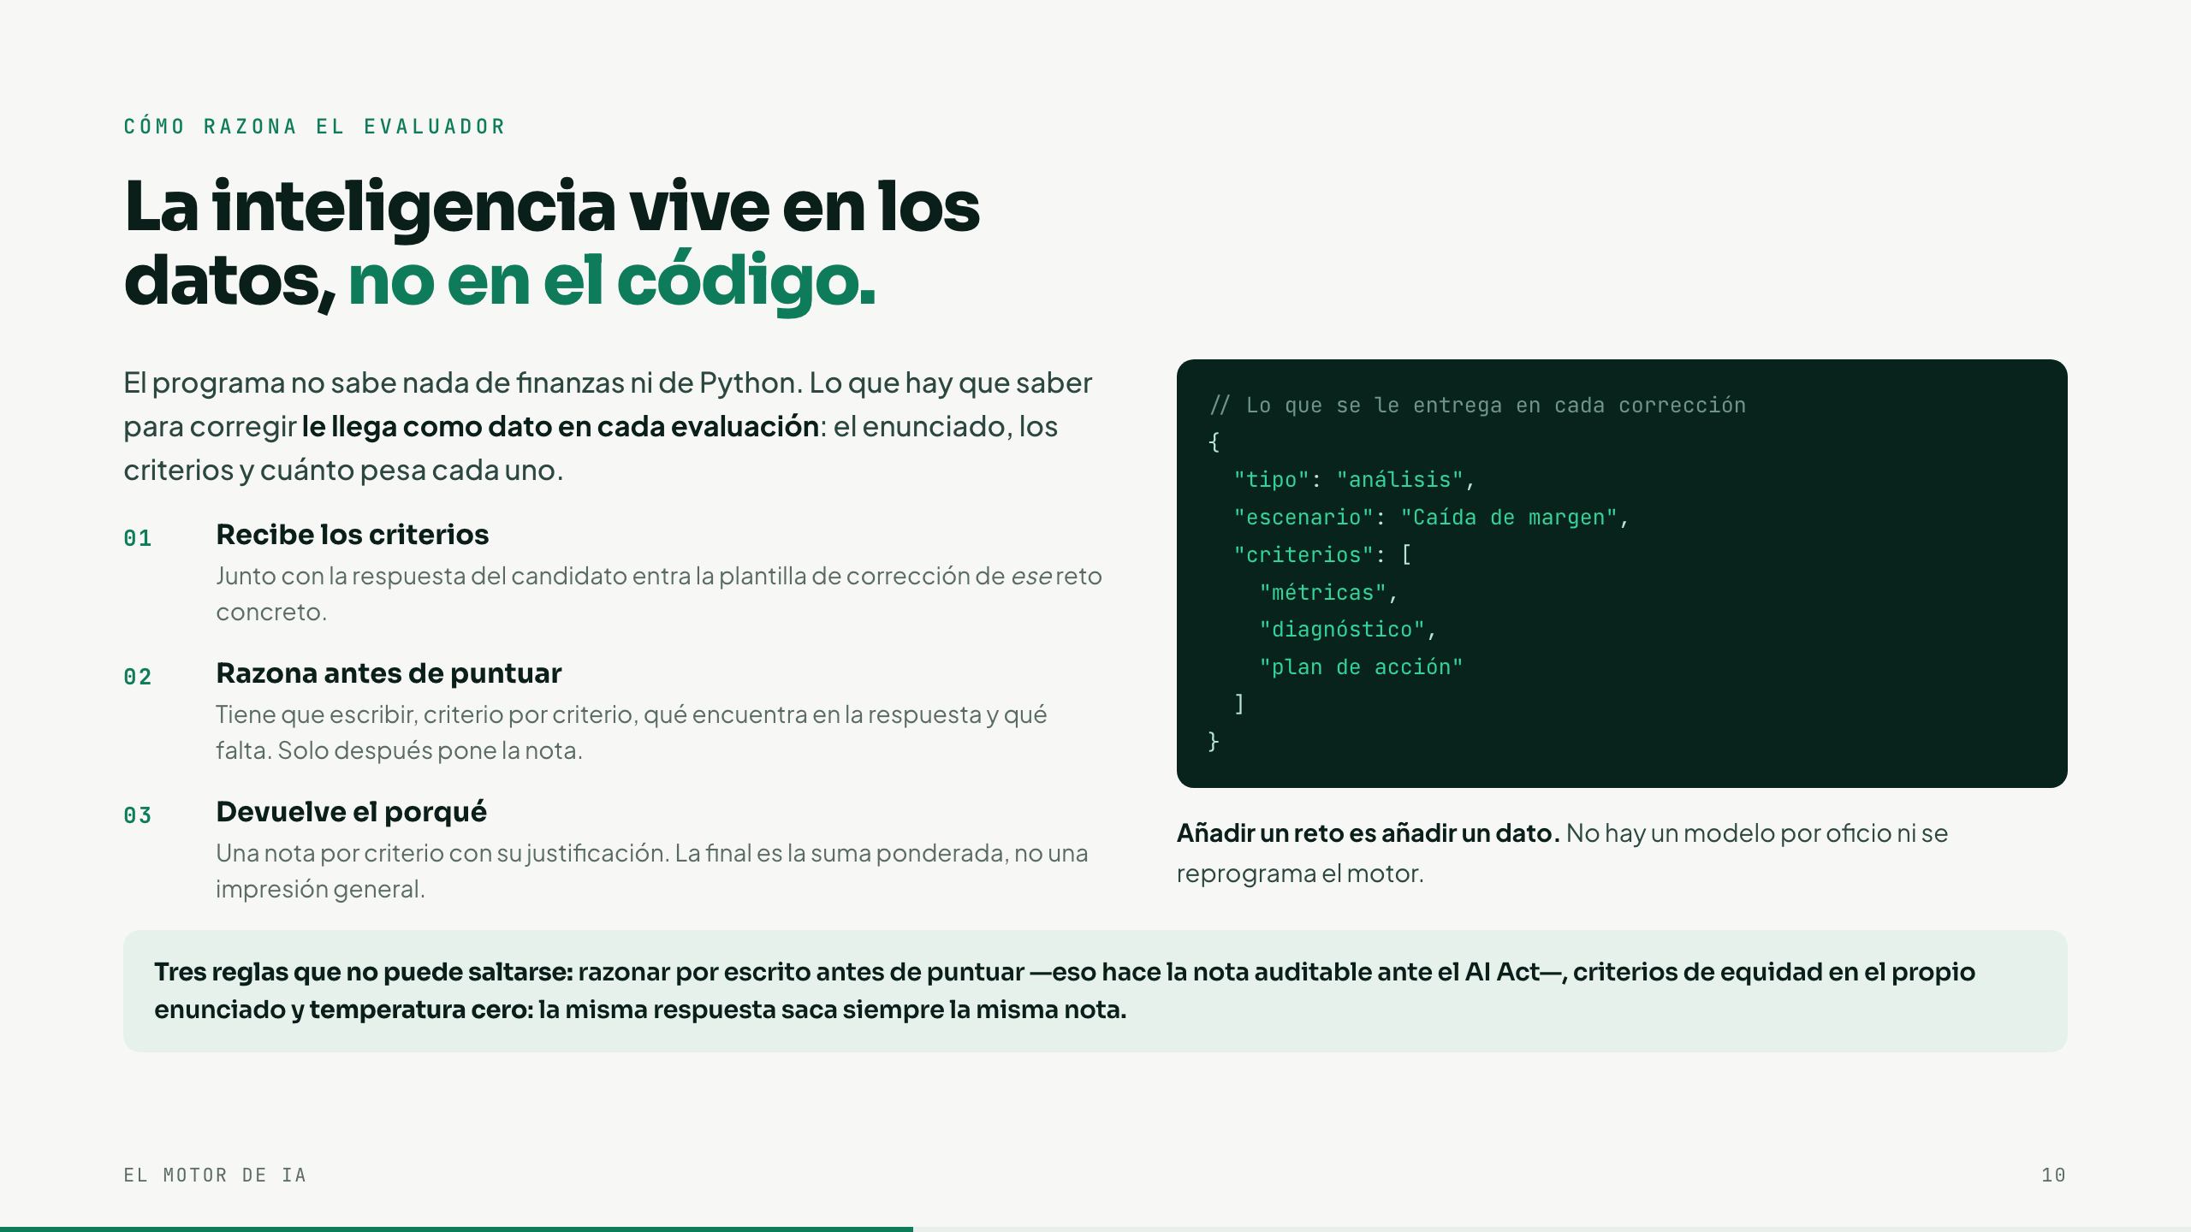
Notes:
Ivan. Esta es la aportación técnica de la que estamos más satisfechos, y quiero explicarla despacio porque es sencilla: nuestro programa no sabe corregir nada por sí mismo. Es un motor genérico. Todo lo que hace falta para juzgar un ejercicio le entra como dato en el momento de corregirlo.
Cómo piensa el evaluador, en tres pasos. Uno: recibe la respuesta del candidato y, con ella, la plantilla de corrección de ese reto —los criterios y cuánto pesa cada uno—. Dos: antes de poner ninguna nota, está obligado a escribir qué encuentra y qué falta en cada criterio; el razonamiento va primero y la puntuación después. Tres: devuelve una nota por criterio con su justificación, y la nota final es la suma ponderada de esas notas, no una impresión general.
De ahí salen dos consecuencias. La primera es que cada nota viene con su razonamiento escrito: eso es exactamente lo que el AI Act pide que sea auditable. La segunda es de negocio: ampliar el catálogo a cien retos es añadir cien datos, no programar cien correctores.
Y tres reglas que el motor no puede saltarse: razonar antes de puntuar, criterios de equidad escritos en el propio enunciado, y temperatura cero —la misma respuesta saca siempre la misma nota—, fijada en producción y con un test que impide desactivarla.
Si preguntan ¿cada reto tiene su plantilla? En la PoC sí, una por reto. En producto, plantilla por tipo de ejercicio más el escenario concreto. Mismo texto → misma nota. Misma idea con otras palabras → misma banda.

Slide 11
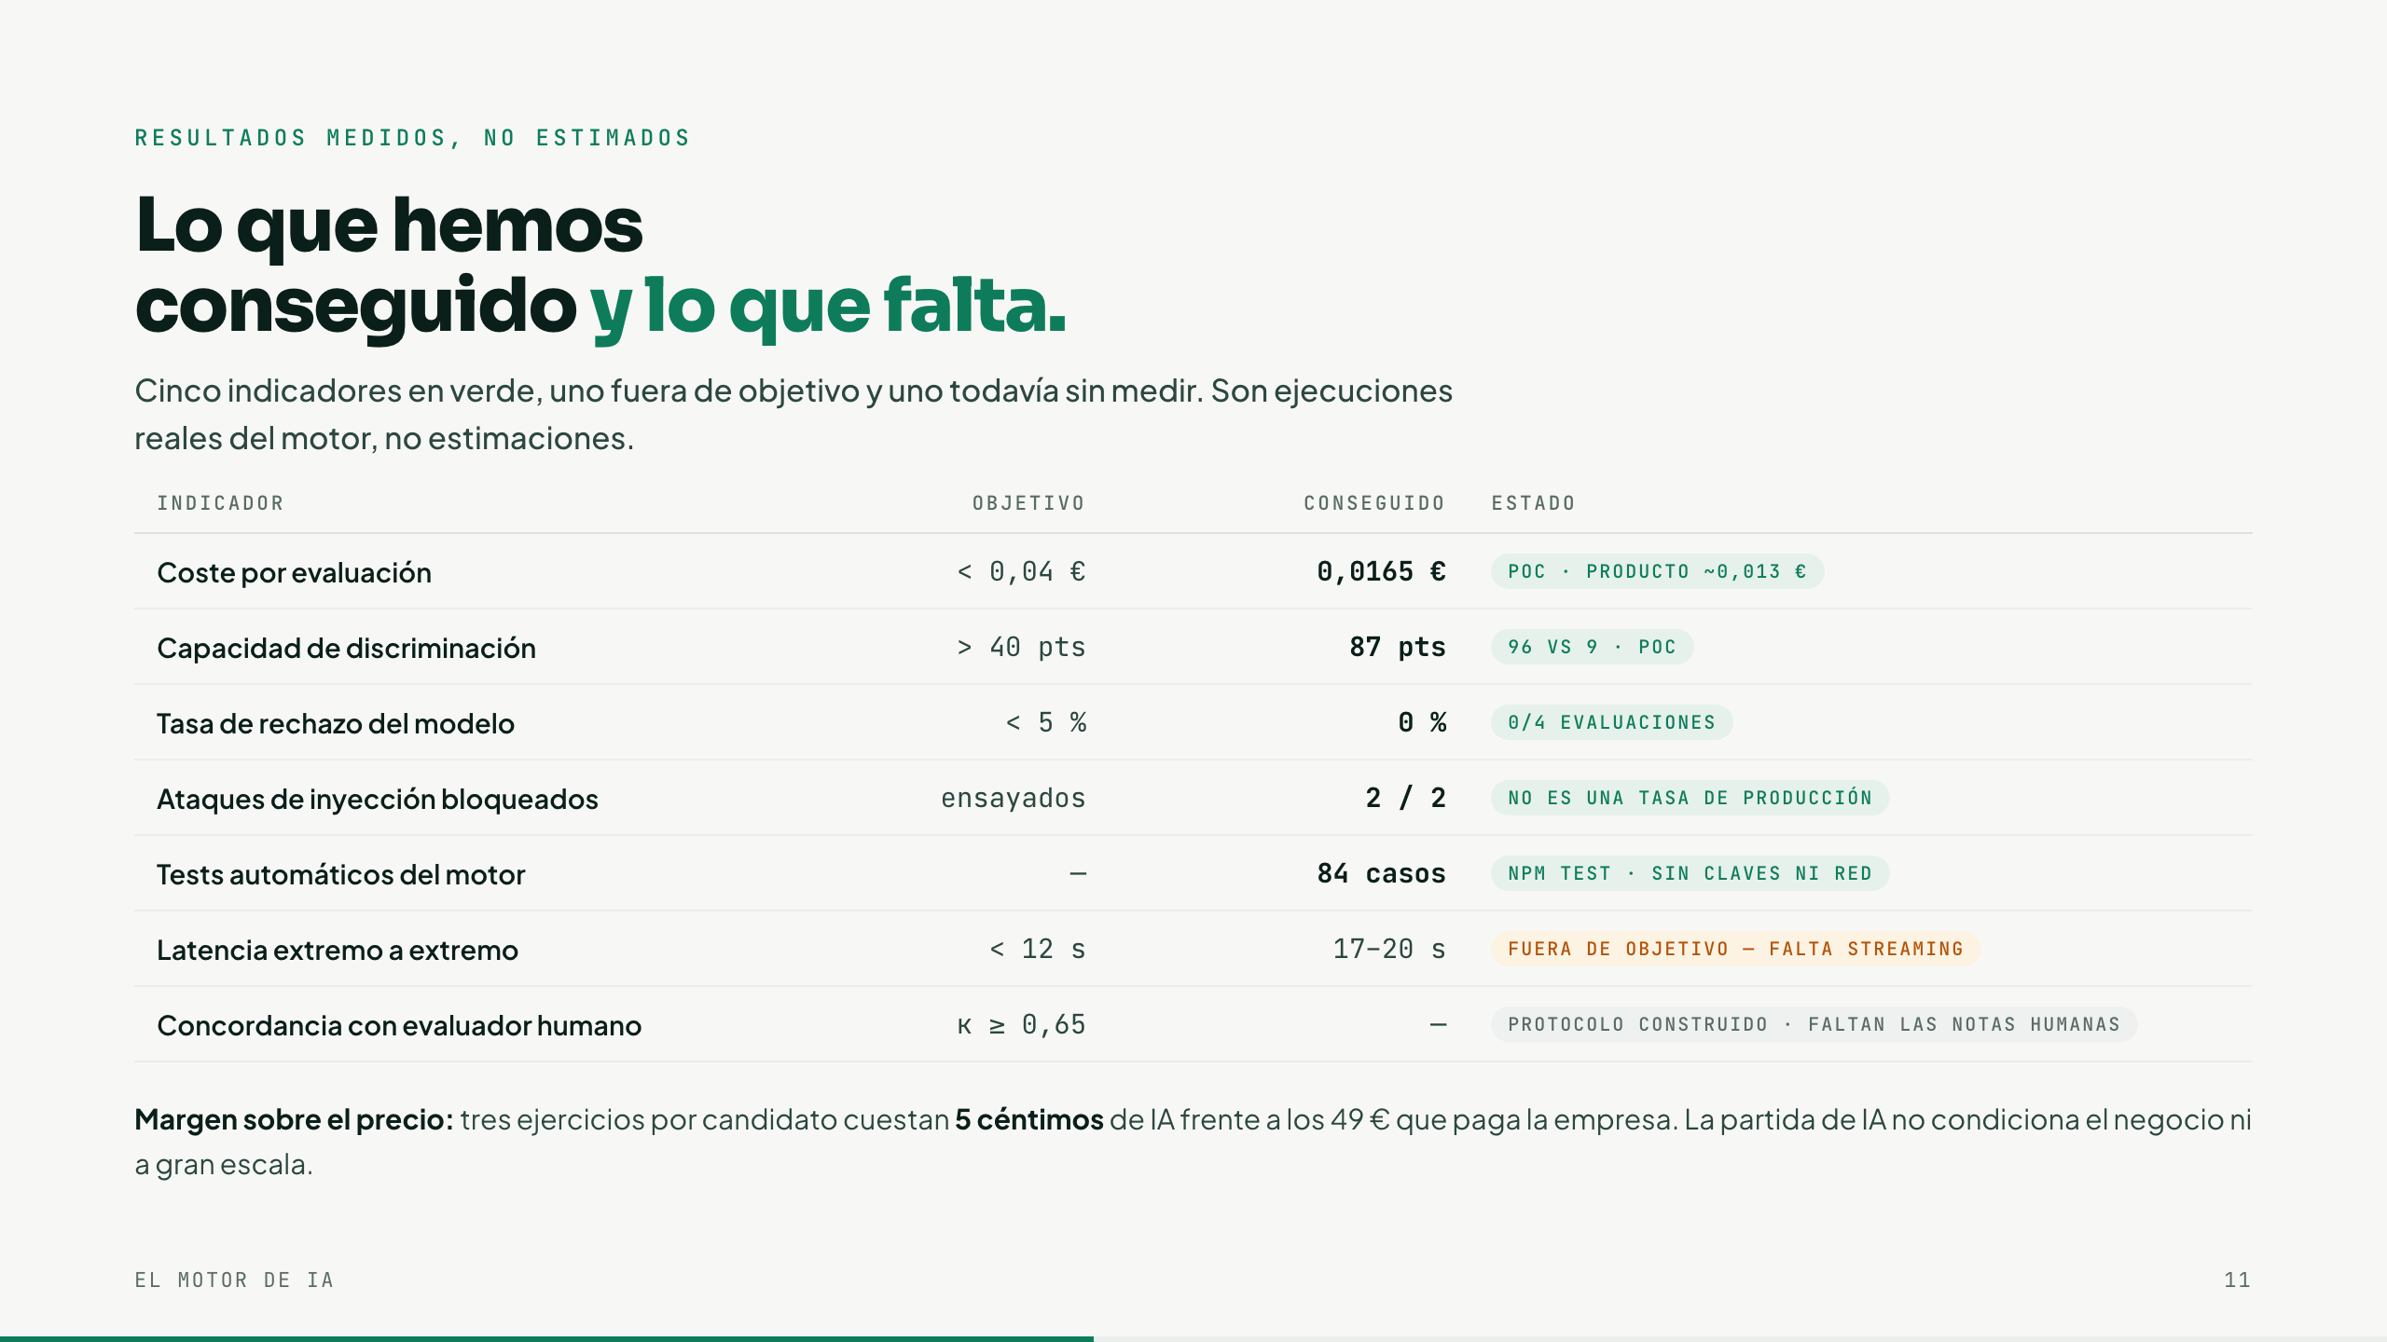
Notes:
Xavier. Esta es la tabla que más nos importa, porque son datos medidos en ejecuciones reales, no proyecciones. Nos pusimos siete objetivos al empezar; estos son los valores a los que hemos llegado.
Lo conseguido. Coste: nos dábamos cuatro céntimos por evaluación y estamos en 1,65, menos de la mitad. Capacidad de distinguir: pedíamos que entre una buena respuesta y una mala hubiera al menos 40 puntos de diferencia, y hay 87 —un 96 frente a un 9—. Rechazos del modelo: cero. Intentos de manipulación: los dos ensayados, bloqueados. Y 84 pruebas automáticas en verde.
Lo que no hemos conseguido: la latencia. Queríamos bajar de doce segundos y estamos en diecisiete o veinte, en local y sin mostrar la respuesta a medida que llega. Es un problema de implementación, no de arquitectura.
Y la fila de abajo, que decimos antes de que nos la pregunten: no hemos contrastado la nota contra evaluadores humanos. El protocolo está escrito, faltan las personas.
Cierre: tres ejercicios por candidato cuestan unos 5 céntimos de IA frente a los 49 € que paga la empresa. La IA no condiciona el margen ni a gran escala.

Slide 12
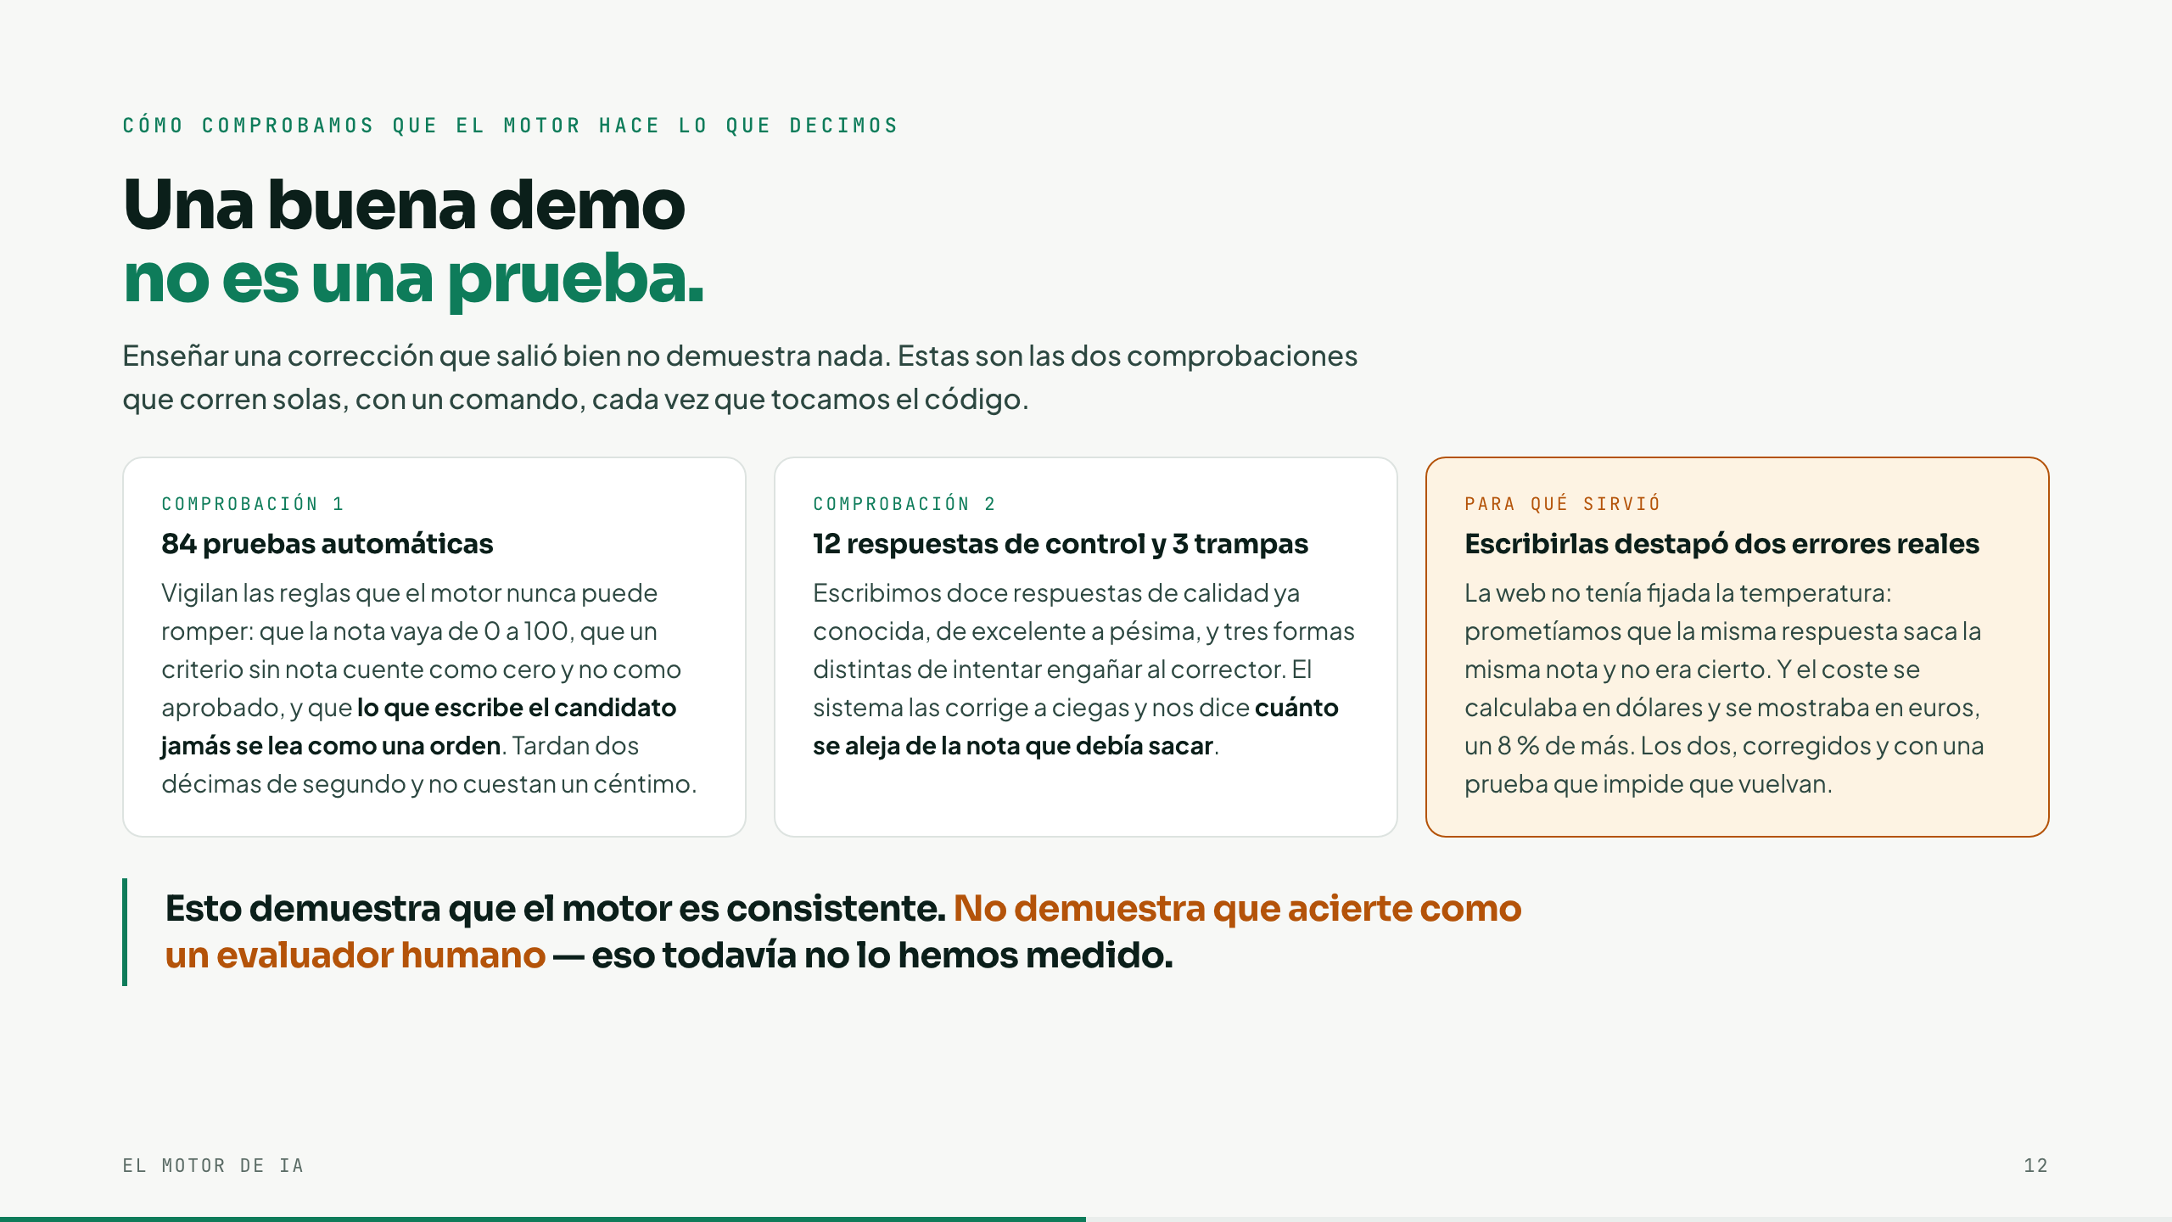
Notes:
Xavier. Cualquiera puede enseñar la corrección que le salió bien. Eso no demuestra que el sistema funcione, solo que ese día tuvo suerte. Así que montamos dos comprobaciones que corren solas.
La primera: 84 pruebas automáticas. Vigilan las reglas que el motor no puede romper nunca. Que la nota no se salga de cero a cien. Que si falta la nota de un criterio cuente como cero y no como un aprobado de regalo. Y la más importante: que lo que escribe el candidato jamás se lea como una orden para el sistema. Tardan dos décimas de segundo y no gastan ni un céntimo, porque no necesitan llamar a la IA.
La segunda: escribimos doce respuestas de las que ya sabemos qué nota merecen, de excelente a pésima, y tres maneras distintas de intentar engañar al corrector. Se las damos al sistema a ciegas y comparamos lo que pone con lo que debía poner. Un comando nos dice cuánto se aleja.
Y lo que más nos ha enseñado, a la derecha: escribir estas pruebas destapó dos errores reales que no se veían leyendo el código. La web no tenía fijada la temperatura, así que prometíamos una consistencia que el producto no daba. Y el coste se calculaba en dólares y se mostraba en euros: un 8 % de más. Los dos corregidos, y con una prueba que impide que vuelvan.
La línea de abajo la decimos antes de que nos la pregunten: esto demuestra que el motor es consistente, no que acierte como un evaluador humano. Contrastarlo con personas es lo único que falta.
Frase de compliance, sin diapositiva extra: alto riesgo, Anexo III. La nota ordena la lista, no descarta a nadie. El registro europeo y el aviso del Art. 50 están pendientes.

Slide 13
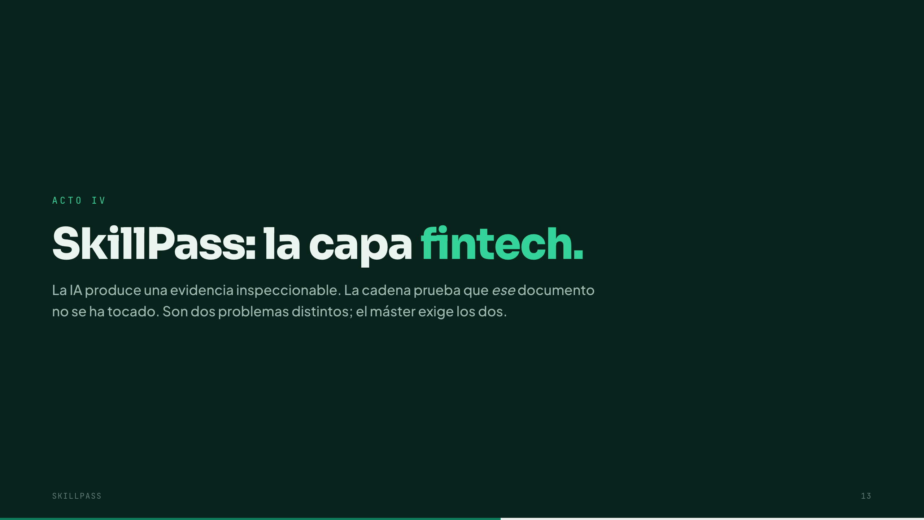
Notes:
Ivan. Vamos a la capa fintech, que es el eje de este máster.
La frase del trabajo: la IA produce la evidencia; la cadena prueba que ese documento no se ha tocado. Mezclar las dos en “el CV ya no se puede falsear” es el error que evitamos.

Slide 14
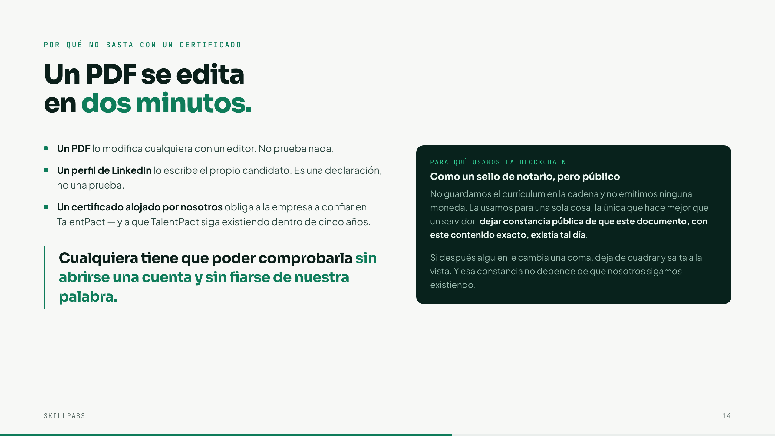
Notes:
Ivan. Las opciones habituales no sirven. Un PDF lo edita cualquiera. Un perfil de LinkedIn lo escribe el propio candidato: es una declaración, no una prueba. Y un certificado alojado por nosotros obliga a la empresa a confiar en TalentPact y a que TalentPact siga existiendo dentro de cinco años.
Así que la credencial tiene que poder comprobarse sin abrirse una cuenta y sin fiarse de nuestra palabra.
Y para eso usamos la blockchain, para una sola cosa. Pensadlo como un sello de notario, pero público y gratuito: deja constancia de que este documento, con este contenido exacto, existía tal día. Si después alguien le cambia una coma, deja de cuadrar y se ve al instante. No guardamos el currículum ahí dentro y no emitimos ninguna moneda: solo la constancia. Y esa constancia sigue valiendo aunque TalentPact desaparezca mañana.
Precisión si preguntan: seguimos siendo nosotros quien emite. Si nos robaran la clave, se podrían sellar documentos falsos. No es identidad autosoberana completa, y Sepolia es una red de pruebas.

Slide 15
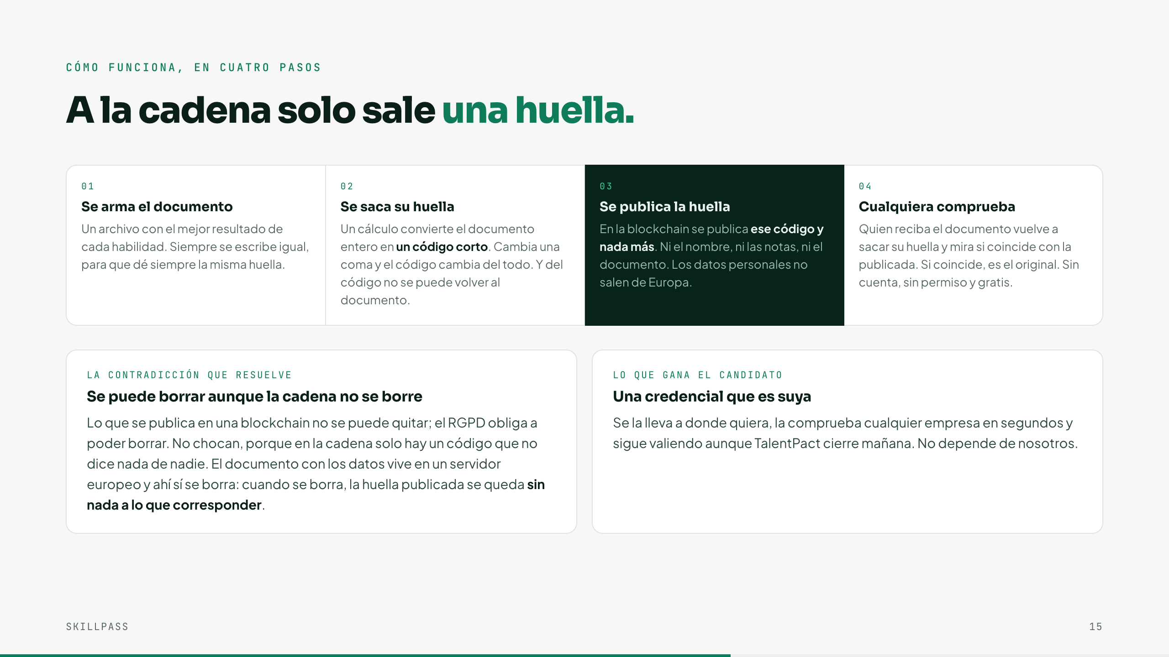
Notes:
Ivan. Cómo se hace ese sello, en cuatro pasos y sin tecnicismos.
Uno: armamos un documento con el mejor resultado de cada habilidad del candidato. Se escribe siempre de la misma forma, y ahora veréis por qué importa.
Dos: sacamos su huella. Es un cálculo que coge el documento entero y lo convierte en un código corto, siempre el mismo para el mismo documento. Tiene dos propiedades que lo hacen útil: si cambias una coma, el código cambia por completo; y desde el código no hay manera de reconstruir el documento. Es una huella dactilar del archivo.
Tres: en la blockchain publicamos ese código y nada más. Ni el nombre, ni las notas, ni el documento. Los datos personales no salen de un servidor europeo.
Cuatro: cualquier empresa que reciba el documento le vuelve a sacar la huella y comprueba si coincide con la publicada. Si coincide, tiene el original. Si alguien tocó un número, no coincide. Sin cuenta, sin permiso y sin pagar nada.
Y esto resuelve una contradicción que parecía irresoluble: lo que se publica en una blockchain no se puede quitar, y el RGPD obliga a poder borrar. No chocan, porque en la cadena solo hay un código que no dice nada de nadie. Si el candidato ejerce su derecho al olvido, borramos el documento del servidor y esa huella publicada se queda sin nada a lo que corresponder.
Si preguntan: olvidar y revocar no son lo mismo. Hoy tenemos integridad, no ciclo de vida: no hay lista de credenciales anuladas. Si una evaluación resultara fraudulenta, el sello seguiría cuadrando hasta que borráramos el documento.

Slide 16
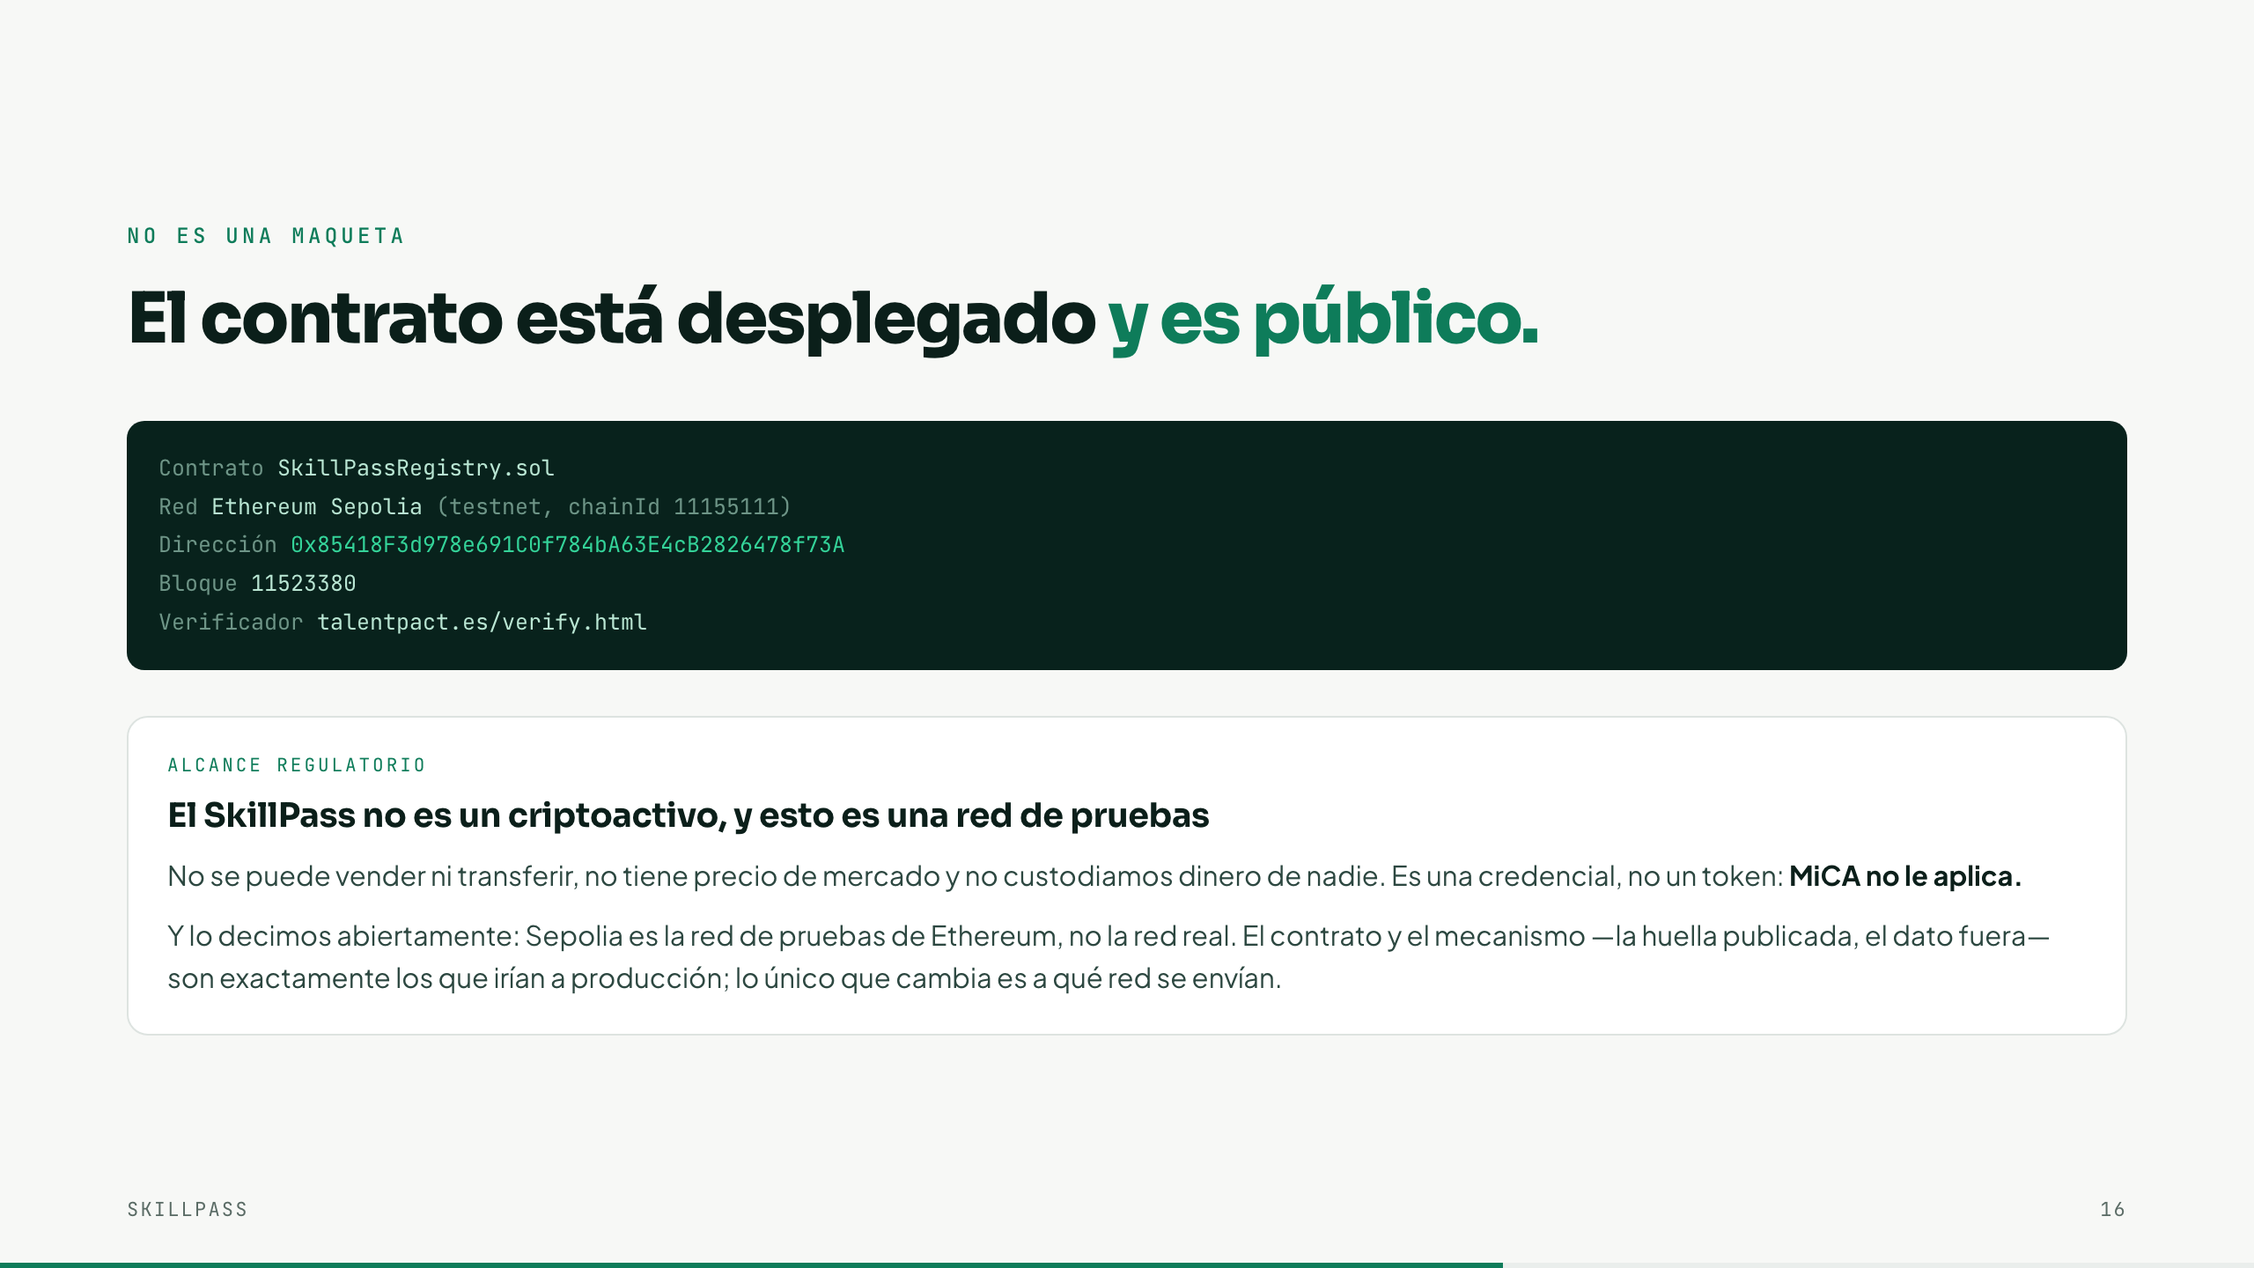
Notes:
Ivan. Y esto no es una maqueta. El contrato SkillPassRegistry está desplegado y es público: esa dirección la podéis abrir en Etherscan ahora mismo, desde vuestro móvil, sin pedirnos nada.
Y aquí la precisión regulatoria, que en este máster importa: el SkillPass no es un criptoactivo. No se puede vender ni transferir, no tiene precio de mercado y no custodiamos dinero de nadie. Es una credencial, no un token, así que MiCA no le aplica.
Y lo decimos abiertamente antes de que nos lo preguntéis: Sepolia es la red de pruebas de Ethereum, no la red real. El contrato y el mecanismo son exactamente los que irían a producción; lo único que cambia es a qué red se envían. No vamos a presentar esto como algo que no es.

Slide 17
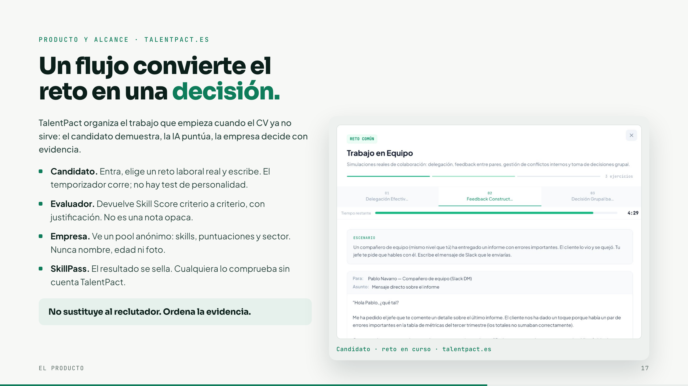
Notes:
Ivan. Hasta aquí la tecnología. Ahora, qué es TalentPact cuando lo abres en el navegador. Y una aclaración importante: talentpact.es no es una página de presentación, es el producto. Todo lo que veis en esa captura se puede usar hoy.
El recorrido es de una sola pieza. El candidato entra y elige un reto que replica una situación de trabajo real —el de la pantalla es escribir a un compañero para corregirle un error sin desmotivarle—. Escribe su respuesta con el tiempo corriendo. La IA no le devuelve una nota a secas: le devuelve el desglose de qué hizo bien y qué no en cada criterio. La empresa ve ese resultado en una lista sin ver quién es la persona. Y el SkillPass sella lo que acaba de ocurrir para que se pueda comprobar desde fuera.
Cuatro pantallas, cuatro papeles: quien demuestra, quien corrige, quien decide y la prueba de que todo eso pasó.
La frase de abajo marca el perímetro y conviene decirla mirando al tribunal: no sustituye al reclutador, ordena la evidencia. Nadie queda descartado por una nota nuestra; lo que hacemos es que el reclutador llegue a la entrevista sabiendo algo real. Ahora, la pantalla de resultados.

Slide 18
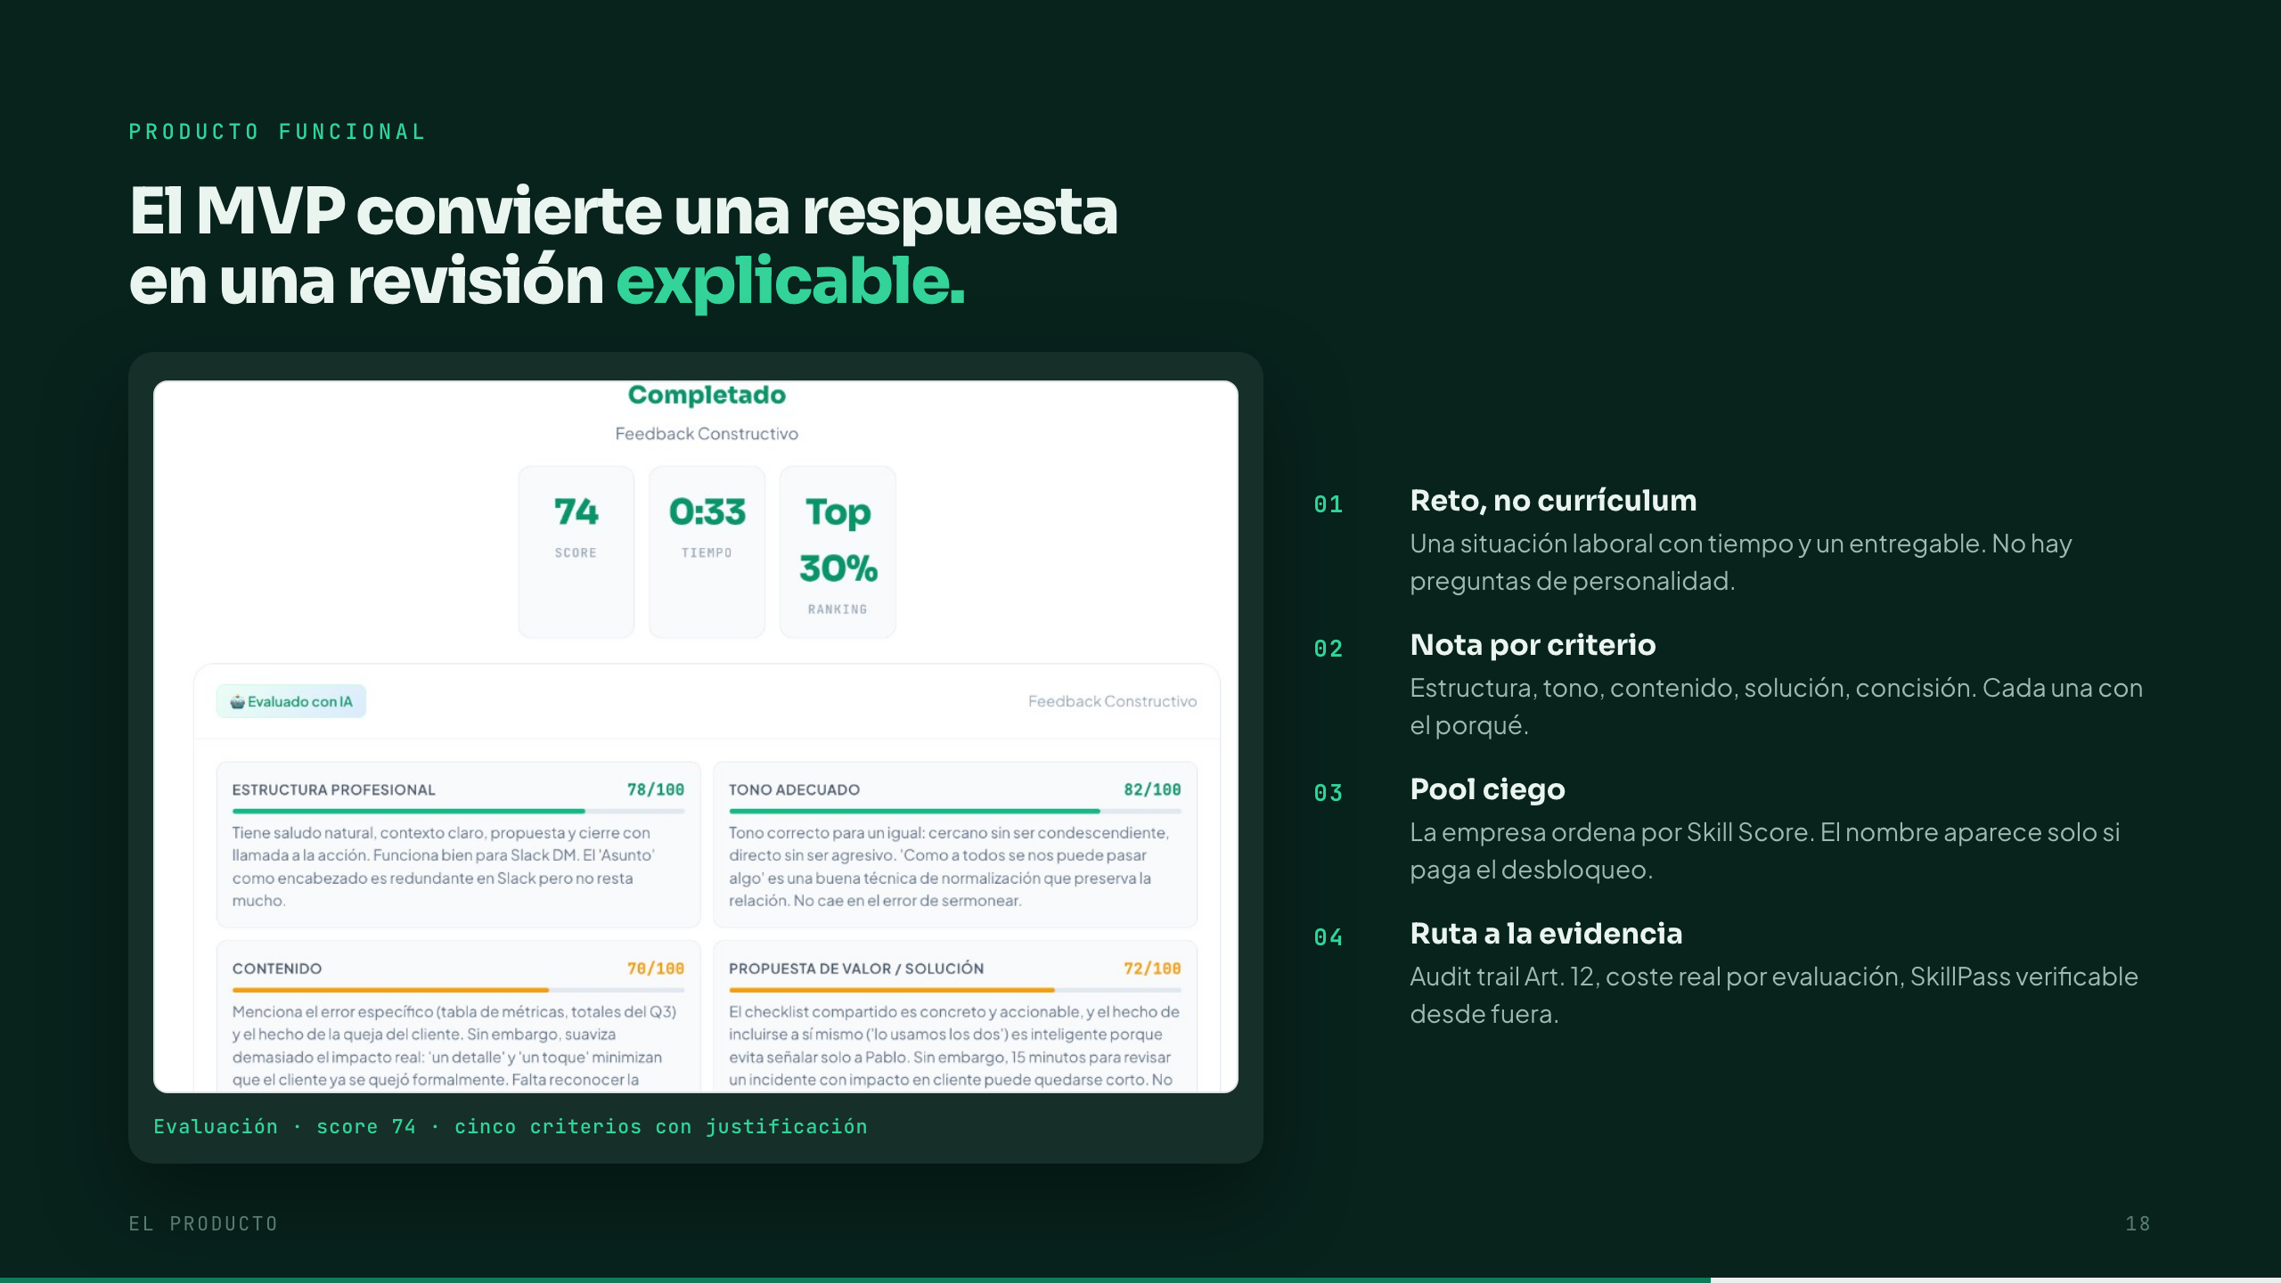
Notes:
Ivan. Esto es lo que sale cuando el candidato pulsa enviar. Un 74 no es un número suelto: son cinco criterios, cada uno con su barra y su frase. Fijaos en Contenido, al 70: el modelo dice que minimizó el impacto del error. Eso es lo que un reclutador no ve en un CV.
Cuatro cosas que el producto ya hace: el reto, la nota explicada, el pool anónimo y la ruta a la evidencia —el historial de costes y el sello.
Hasta aquí el mapa. Ahora lo veis funcionar, con una respuesta buena, una mala, un ataque y el sello.

Slide 19
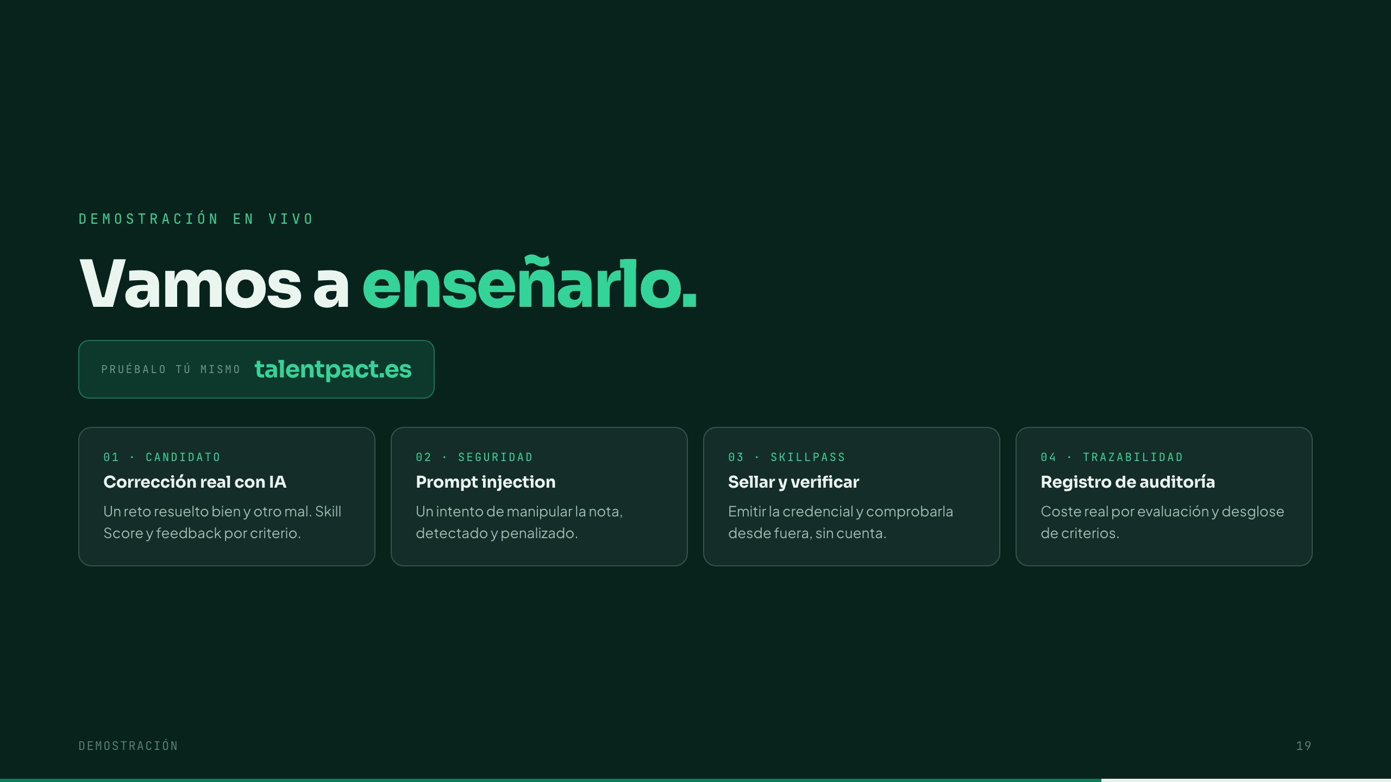
Notes:
◆ CAMBIAR A LA VENTANA DEL NAVEGADOR. Guion detallado en GUION_DEFENSA_20MIN.md, sección DEMO. El mapa de la web ya está dicho: aquí solo prueba en vivo.
Xavier. "Hasta aquí el mapa. Ahora os lo enseñamos funcionando, y la dirección está en pantalla: talentpact.es. Podéis entrar vosotros mismos mientras hablamos."
1 · Candidato (1:20) — Reto → respuesta buena → Skill Score con feedback criterio a criterio. Frase clave: "esto no es un if/else: es el modelo leyendo la respuesta contra la rúbrica". Si preguntan ChatGPT: "el reto no tiene solución única". Luego una respuesta pobre → nota baja y el motivo.
2 · Seguridad (1:00) — Pegar el ataque de prompt injection. El evaluador lo identifica, lo penaliza y lo dice explícitamente.
3 · SkillPass (1:30) — Sellar → Etherscan → verify.html. Editar una nota del JSON y volver a verificar: deja de validar. El momento más fuerte.
4 · Trazabilidad (0:25) — Historial de evaluaciones con el coste real de cada una.
PLAN B si falla la red: SkillPass ya anclado y verify.html en local; PoC en terminal (python poc_evaluator.py).

Slide 20
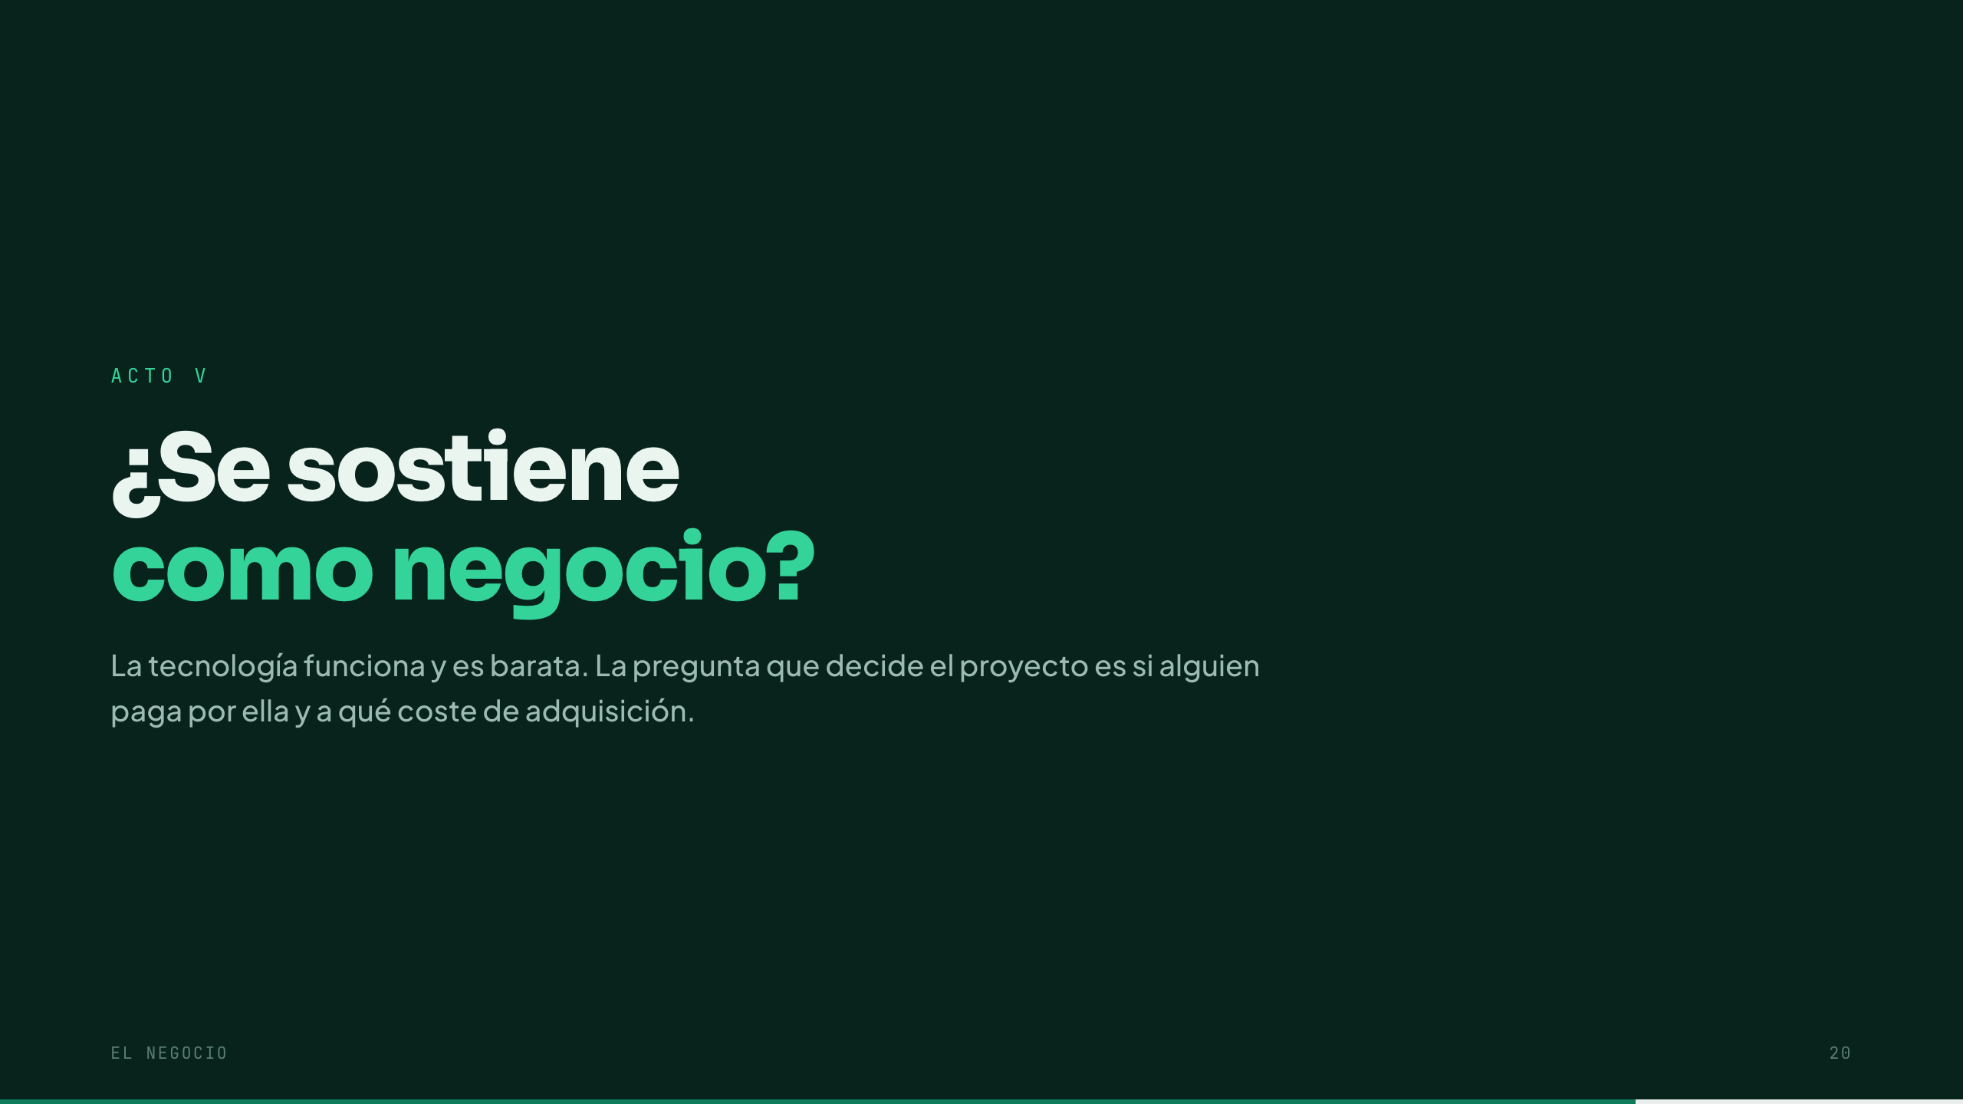
Notes:
Xavier. Vuelvo yo. Ya hemos visto que la tecnología funciona y que es barata. La pregunta que decide el proyecto es otra: ¿alguien paga por esto, y a qué coste de adquisición?

Slide 21
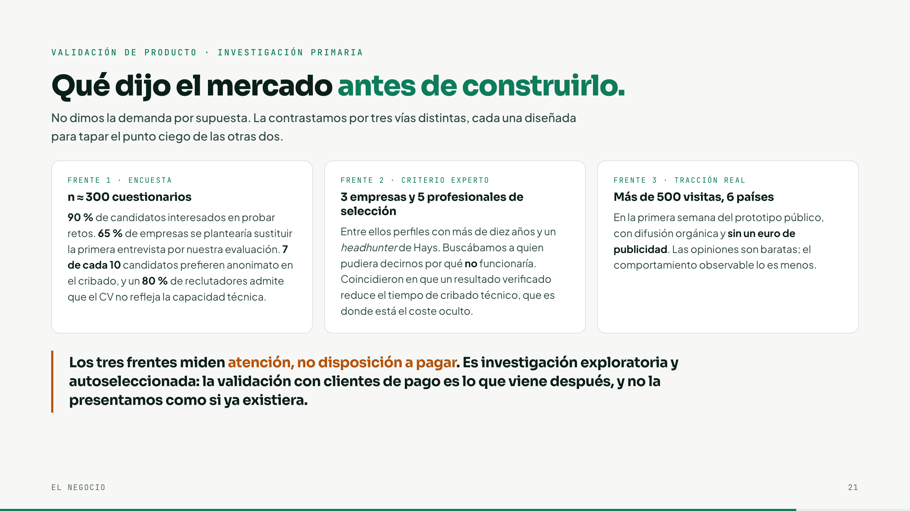
Notes:
Xavier. Antes de enseñaros los números, la pregunta previa: ¿alguien quiere esto? No lo dimos por supuesto, y lo contrastamos por tres vías que tapan los puntos ciegos de las otras.
Primera, la encuesta. Unos trescientos cuestionarios. El 90 % de los candidatos quiere probar retos; el 65 % de las empresas se plantearía sustituir la primera entrevista por nuestra evaluación, que es el dato importante porque viene del lado que paga; siete de cada diez candidatos prefieren el anonimato en el cribado, que valida directamente nuestro diseño; y un 80 % de reclutadores admite que el CV no refleja la capacidad técnica.
Segunda, el criterio experto. Una encuesta mide intención declarada, pero no capta el juicio de quien conoce las restricciones reales de un departamento de selección. Hablamos con tres empresas del sector y cinco profesionales, entre ellos un headhunter de Hays. Y lo buscábamos a propósito: queríamos que alguien nos dijera por qué esto no iba a funcionar. Coincidieron en que un resultado verificado reduce el tiempo de cribado técnico, que es exactamente donde está el coste oculto del proceso.
Y tercera, el comportamiento. Porque las opiniones son baratas. Publicamos el prototipo y en la primera semana tuvimos más de 500 visitas desde seis países, con difusión orgánica y sin gastar un euro en publicidad.
Y ahora lo decimos nosotros antes de que nos lo preguntéis, que es la línea ámbar: los tres frentes miden atención, no disposición a pagar. La muestra es autoseleccionada — quien responde a una idea que le has hecho llegar tiende a ser favorable, así que ese 90 % está inflado respecto a un muestreo aleatorio. Es investigación exploratoria, la tratamos como tal en el documento, y la validación con clientes de pago es justo lo que viene después.

Slide 22
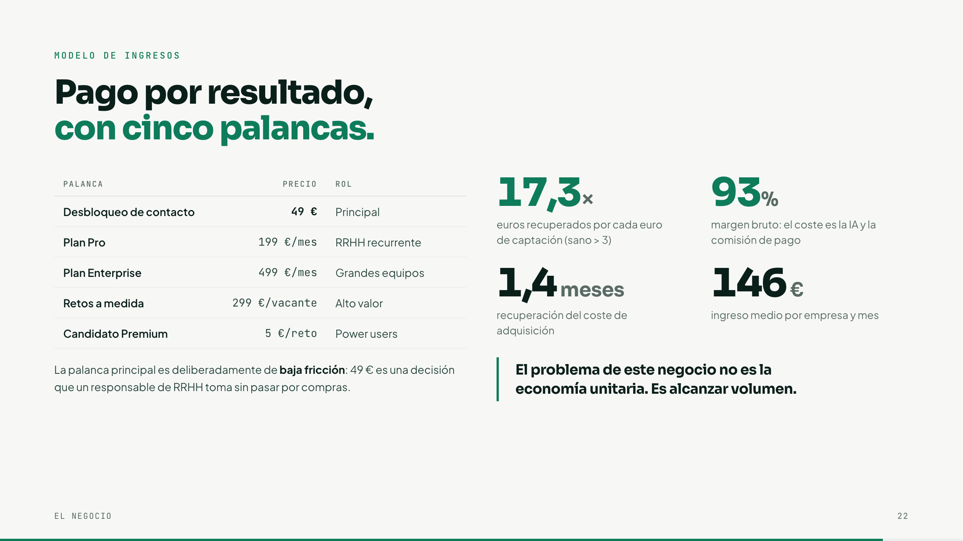
Notes:
Xavier. Cinco vías de ingreso, pero la que manda es una: 49 € por desbloquear el contacto de un candidato. Y esa elección es deliberada, así que la explico.
Las plataformas de selección se venden por suscripción anual: varios miles de euros al año, firmados por adelantado. Ese precio obliga a la empresa a pasar por presupuesto, por compras y por dirección, y eso son meses de negociación antes de cobrar el primer euro. Para una startup sin nombre es la peor manera de empezar.
Nosotros hacemos lo contrario. Cuarenta y nueve euros los aprueba la misma persona de recursos humanos que tiene la vacante abierta, hoy, sin pedirle permiso a nadie. Y solo los paga cuando ya ha visto la nota del candidato y quiere hablar con él. Cobramos menos por operación, pero cobramos pronto y muchas veces.
Las cifras de la derecha. Por cada euro que gastamos en captar una empresa recuperamos 17 a lo largo de su vida como cliente; el umbral que se considera sano es 3. El margen bruto es del 93 %, porque nuestro único coste variable es la IA y la comisión de la pasarela de pago. Y el dinero de captación lo recuperamos en mes y medio.
La lectura honesta es la de abajo: el problema de este negocio no es la economía unitaria, que es excelente. Es alcanzar volumen. Ahí es donde se juega el break-even.

Slide 23
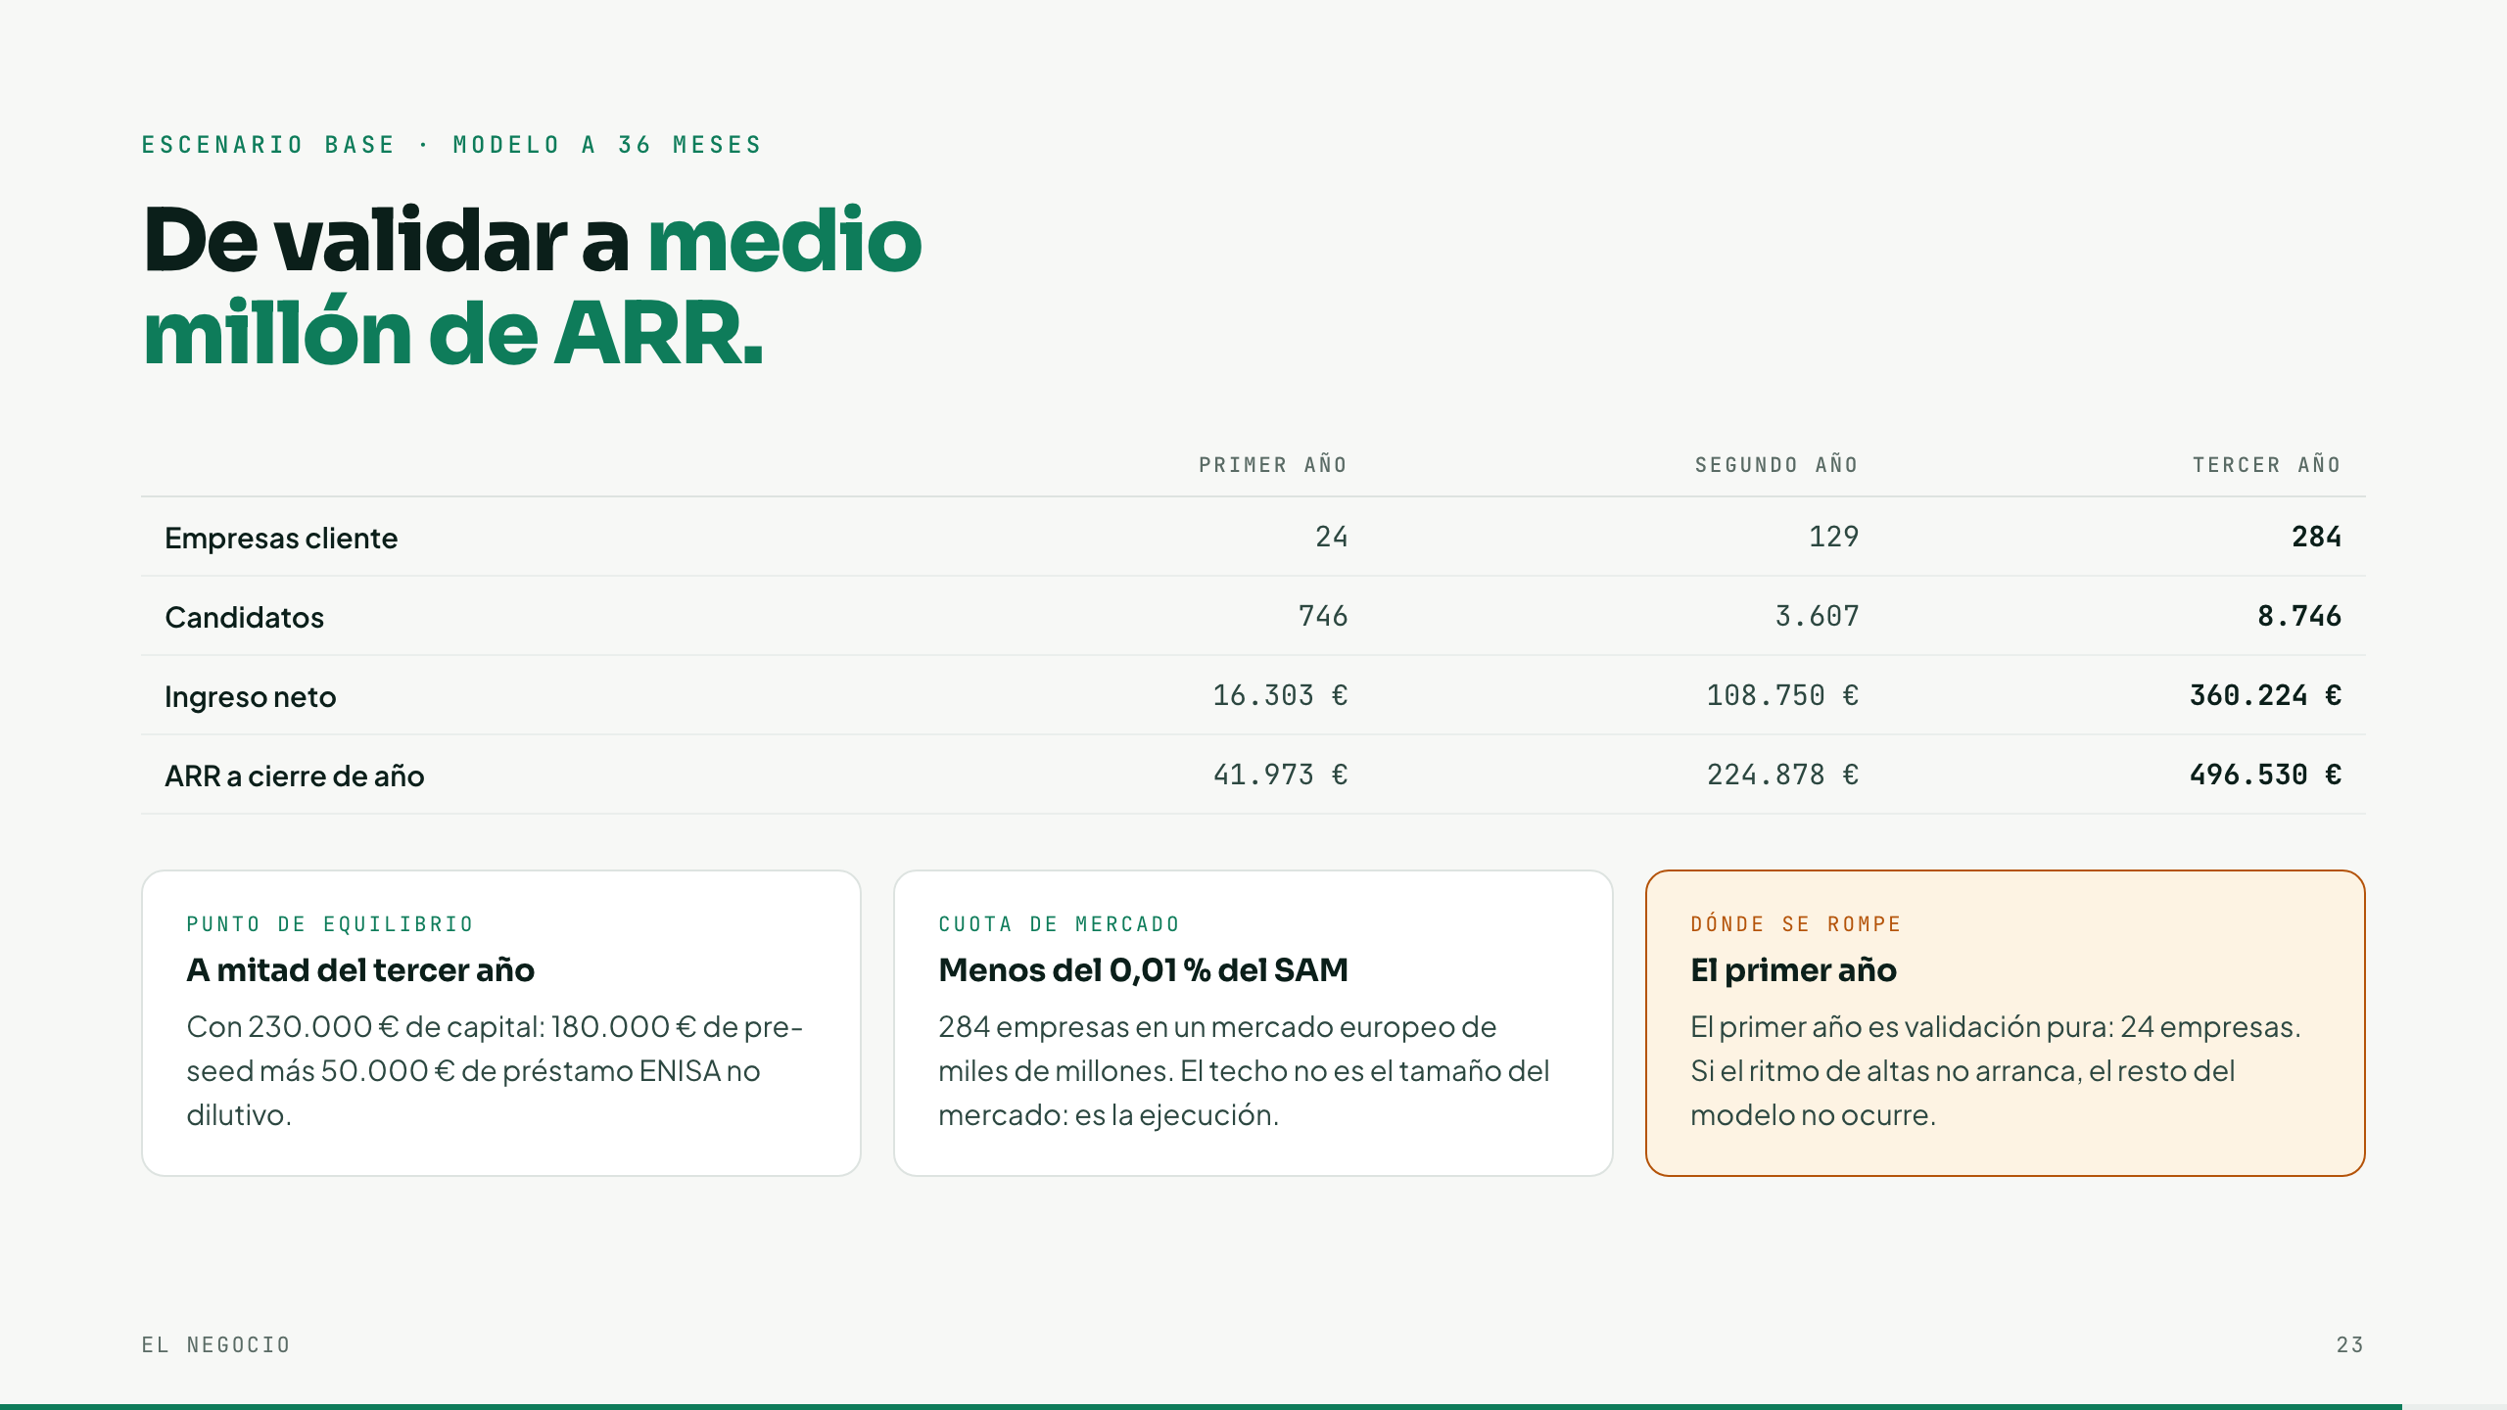
Notes:
Xavier. El escenario base a tres años. De 24 empresas el primer año a 284 el tercero, con unos ingresos recurrentes de cierre de casi medio millón. Llegamos al punto de equilibrio a mitad del tercer año, con 230.000 € de capital entre la ronda y el préstamo ENISA.
Quiero señalar dos cosas. La primera: 284 empresas es menos del 0,01 % del mercado al que nos podemos dirigir. El techo de este proyecto no es el tamaño del mercado, es nuestra capacidad de ejecutar.
Y la segunda, que es la casilla ámbar: donde esto se rompe es el primer año. Son 24 empresas. Si el ritmo de altas no arranca ahí, el resto del modelo simplemente no ocurre. No es una proyección que se autocumpla.

Slide 24
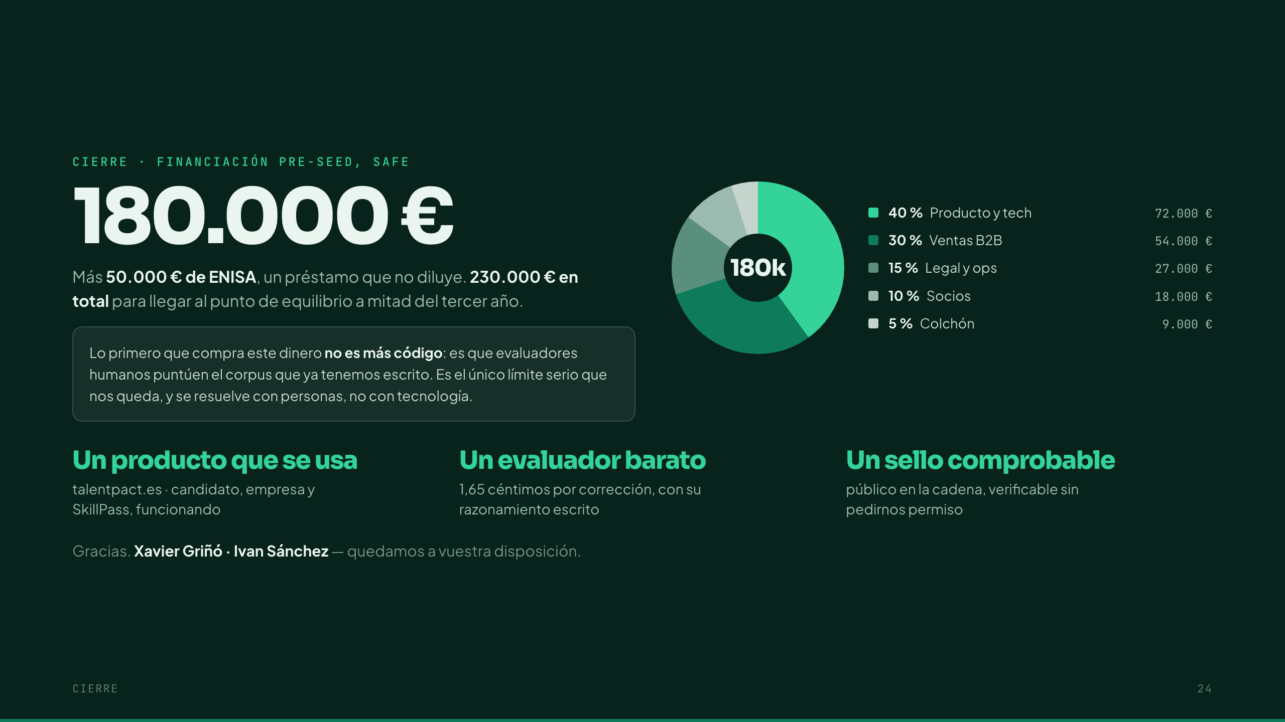
Notes:
Xavier. Cerramos con el dinero, que es la parte que suele quedarse fuera de un TFM y aquí no queremos que se quede. Ciento ochenta mil euros de ronda pre-seed, en formato SAFE. Más cincuenta mil de ENISA, que es un préstamo público y no diluye. Doscientos treinta mil en total, y con eso llegamos al punto de equilibrio a mitad del tercer año.
A la derecha, a qué se va. Cuarenta por ciento a producto: el evaluador, la infraestructura y llevar el SkillPass a una red real. Treinta a ventas, porque nuestro cuello de botella no es el código, son las primeras 24 empresas. Quince a legal, diez a los socios y cinco de colchón.
Pero la frase importante es la de la caja: lo primero que compra este dinero no es una función nueva. Es que evaluadores humanos puntúen el corpus que ya tenemos escrito. Ese es el único límite serio que nos queda, lo hemos dicho en la diapositiva de resultados, y no se arregla programando: se arregla con personas.
Y lo que dejamos demostrado hoy son tres cosas concretas. Un producto que se usa, no una maqueta: lo acabáis de ver funcionando. Un evaluador barato y que enseña su razonamiento —decimos barato e inspeccionable, no decimos todavía fiable, porque nos falta el contraste humano—. Y un sello que podéis comprobar vosotros mismos, ahora, sin pedirnos permiso.
Y para que quede claro: no os estamos pidiendo el cheque a vosotros. Es la petición del plan de negocio. El trabajo académico ya está construido. Muchas gracias, quedamos a vuestra disposición para las preguntas.

